Slide 1
PRESENTATION
건강 삼총사
1조 _ 박민정, 서대훈, 손지호

Slide 2
INDEX
01
프로젝트 배경
02
팀 구성 및 역할
03
데이터
04
분류 모델
05
결론
06
느낀 점

Slide 3
01
프로젝트 배경

Slide 4

01 프로젝트 배경
사망 원인 순위
심장질환 사망자
Notes:
우리나라에서 많은 사람이 심장질환으로 인해 사망함
통계청의 2020년 사망원인 통계에 따르면 심장질환은 사망 원인 순위 2위임
연령별로 고려했을 때 0세에서 9세를 제외한 다른 모든 나이대에서 사망원인 5위 안에 들어감
또한 심장질환 사망자는 증가하는 추세임
심장질환으로 인한 사망자는 2012년에 2만6천명에서 2020년에는 3만2천명으로 증가함

Slide 5
01 프로젝트 배경
급성심근경색증 입원 30일 이내 사망률
주요 심장질환 환자 수
Notes:
또한 OECD 헬스 통계 보고서에 따르면 대표적인 심장병인 심근경색증 사망률은 우리나라가 OECD 평균보다 훨씬 높음
건강보험심사평가원의 발표에 따르면 환자수는 매년 계속해서 증가하고 있음

Slide 6

01 프로젝트 배경
Notes:
그래서 사망자가 증가하는 이유를 지역별 의료수준을 통해 알아보고자 한다.

Slide 7


01 프로젝트 주제
지역별로 심장질환위험군을 분류해 의료 수준을 평가해보자
Notes:
이를 위해 저희는 다음과 같은 과정을 거치고자 합니다.
먼저 미국의 BRFSS 데이터를 이용하여 심장질환과 관련된 특성을 파악 한 후, 심장질환 분류 모델을 작성할 예정입니다
그 다음에 한국의 건강검진정보를 심장질환 분류 모델에 적용할 것입니다
여기서 심장질환이 있다고 분류된 사람을 심장질환위험군이라고 부르고자 한다
이렇게 분류된 심장질환위험군을 지역별로 도출하여 의료 수준과 비교분석하여 최종적으로 의료 수준의 증진이 필요한 지역을 도출하고자 합니다

Slide 8
02
팀 구성 및 역할

Slide 9



02 팀 구성 및 역할
박민정
서대훈
손지호
주제 선정 및 자료 조사
데이터 전처리
시각화
분류 모델 작성
모델링 결과 취합
발표 자료 작성
주제 선정 및 자료 조사
데이터 전처리
분류 모델 작성
발표 자료 작성
주제 선정 및 자료 조사
데이터 전처리
분류 모델 작성
발표 자료 작성

Slide 10
03
데이터

Slide 11

03 BRFSS
The Behavioral Risk Factor Surveillance System
2021년 미국 CDC에서 438692명을 대상으로 시행한 건강 관련 전화 설문 조사 결과
각 인물의 특성, 기저질환, 심근경색(myocardial infarction) 여부를 추출함

Slide 12
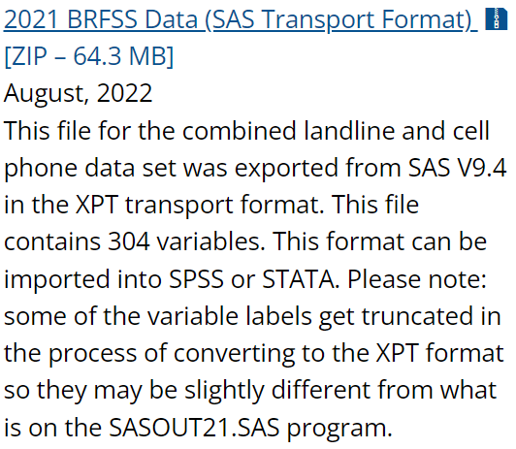
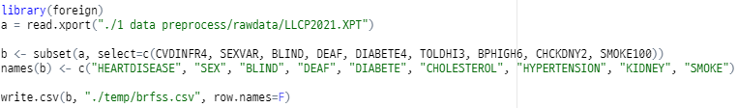
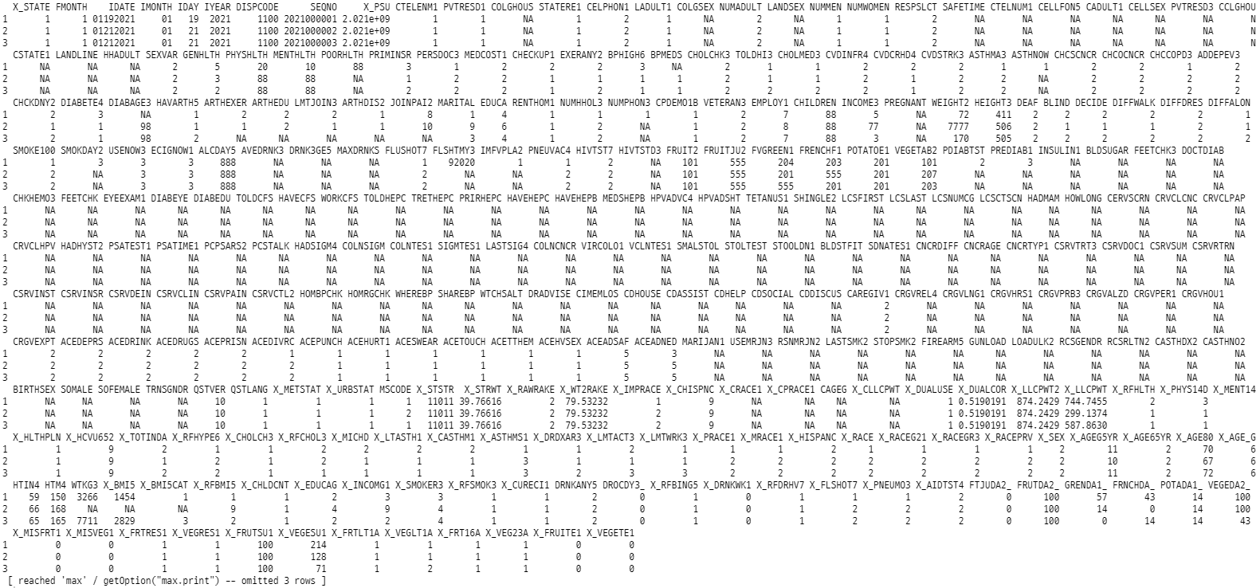
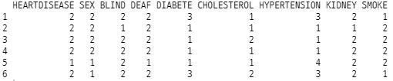
03 BRFSS
수집
전처리
시각화
2021 BRFSS Data(SAS Transport Format) 다운로드
XPT 파일을 CSV 파일로 변환
R foreign 라이브러리를 활용해 XPT 파일 불러옴
건강검진정보에 포함되는 변수 추출
이해할 수 있는 변수명으로 변경
CSV 파일로 저장
BRFSS XPT 데이터
BRFSS CSV 데이터

Slide 13
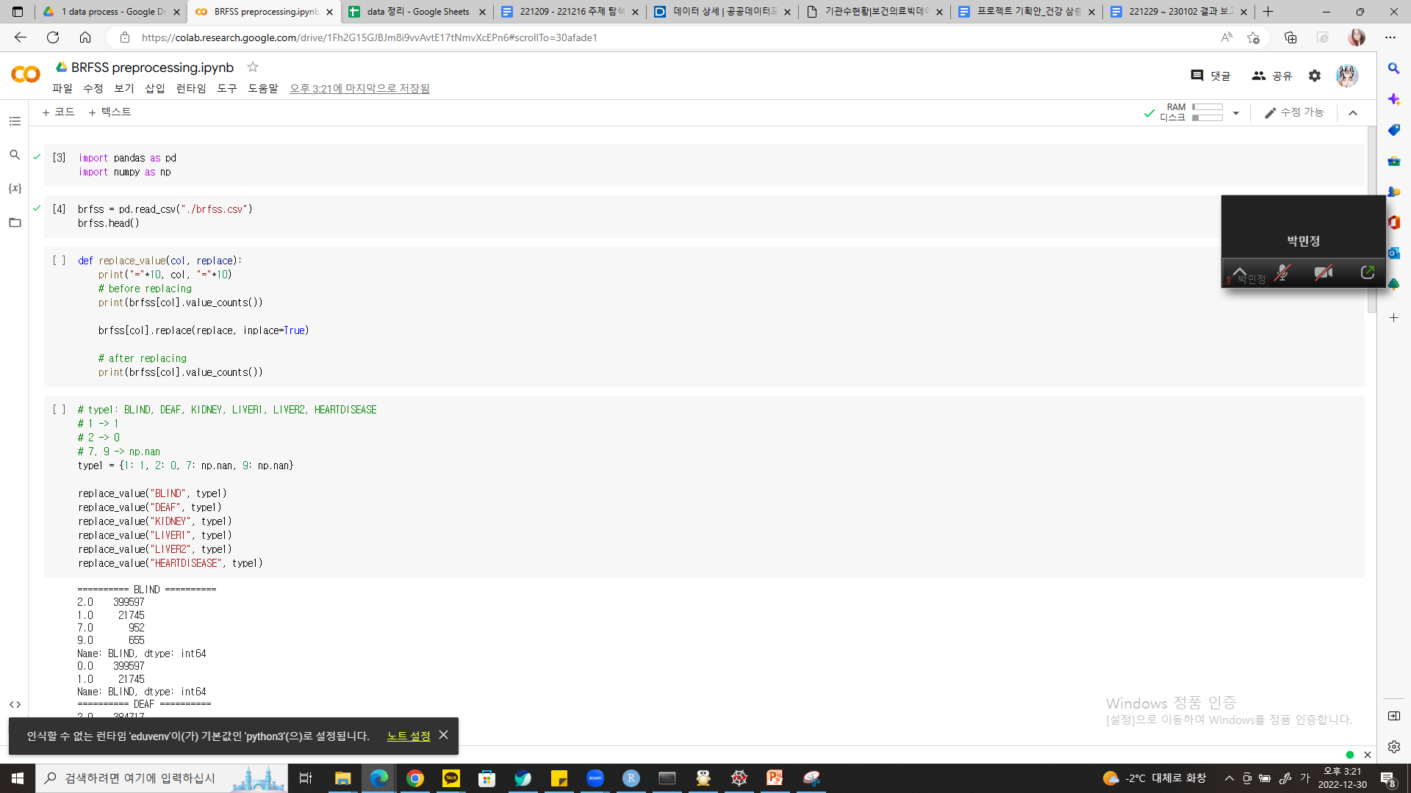
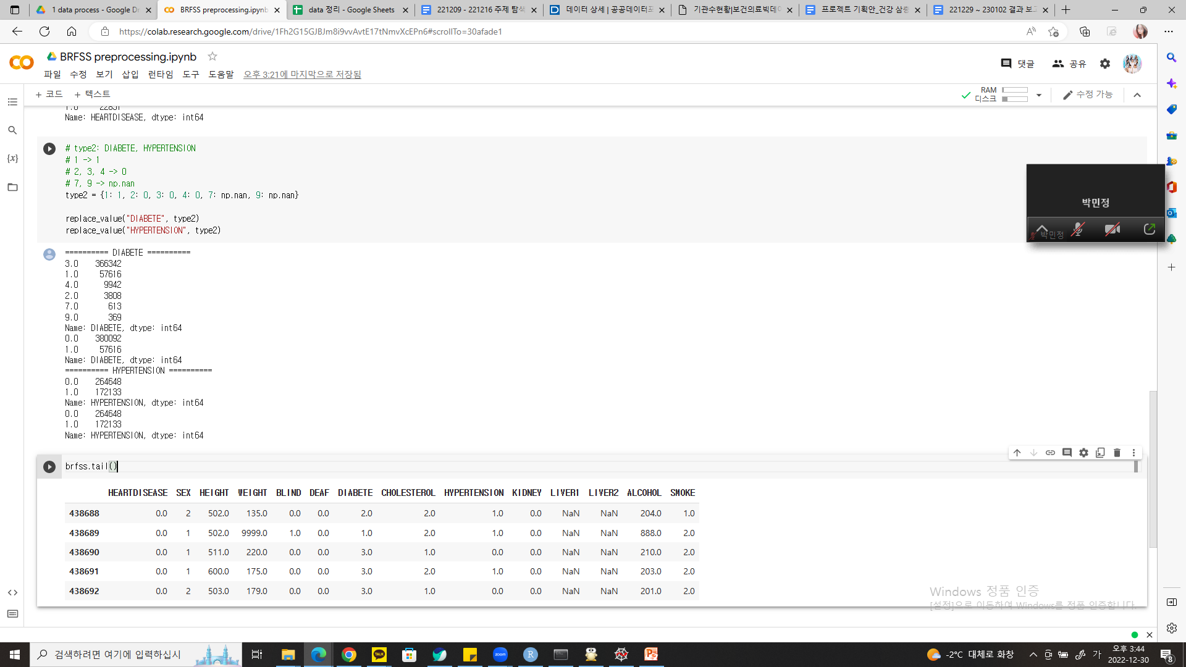
03 BRFSS
수집
전처리
시각화

Slide 14
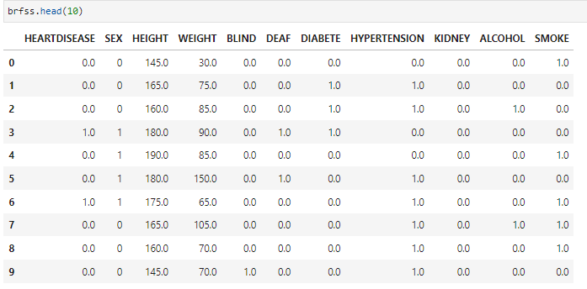
03 BRFSS
수집
전처리
시각화
BRFSS 완성 데이터
HEARTDISASE | 1 : YES, 0 : NO / 7, 9 : nan
SEX | 1: M, 0: F
BLIND | 1 : YES, 0 : NO / 7, 9 : nan
DEAF | 1 : YES, 0 : NO / 7, 9 : nan
DIABETE | 1 : YES, 0 : NO / 7, 9 : nan
HYPERTENSION | 1 : YES, 0 : NO / 7, 9 : nan
KIDNEY | 1 : YES, 0 : NO / 7, 9 : nan
SMOKE | 0 : 피운 적 없다, 1 : 피운 적 있다

Slide 15
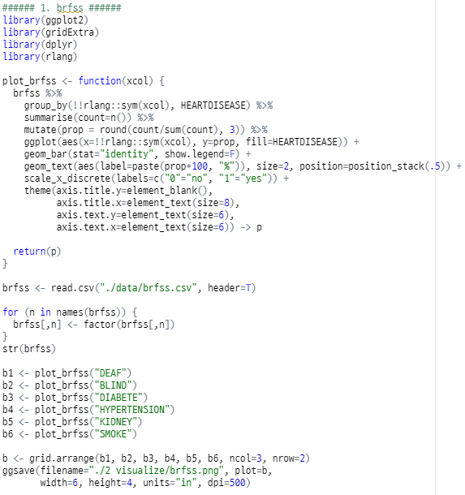
03 BRFSS
수집
전처리
시각화
시각화 라이브러리 및 함수
시각화 시행 코드

Slide 16
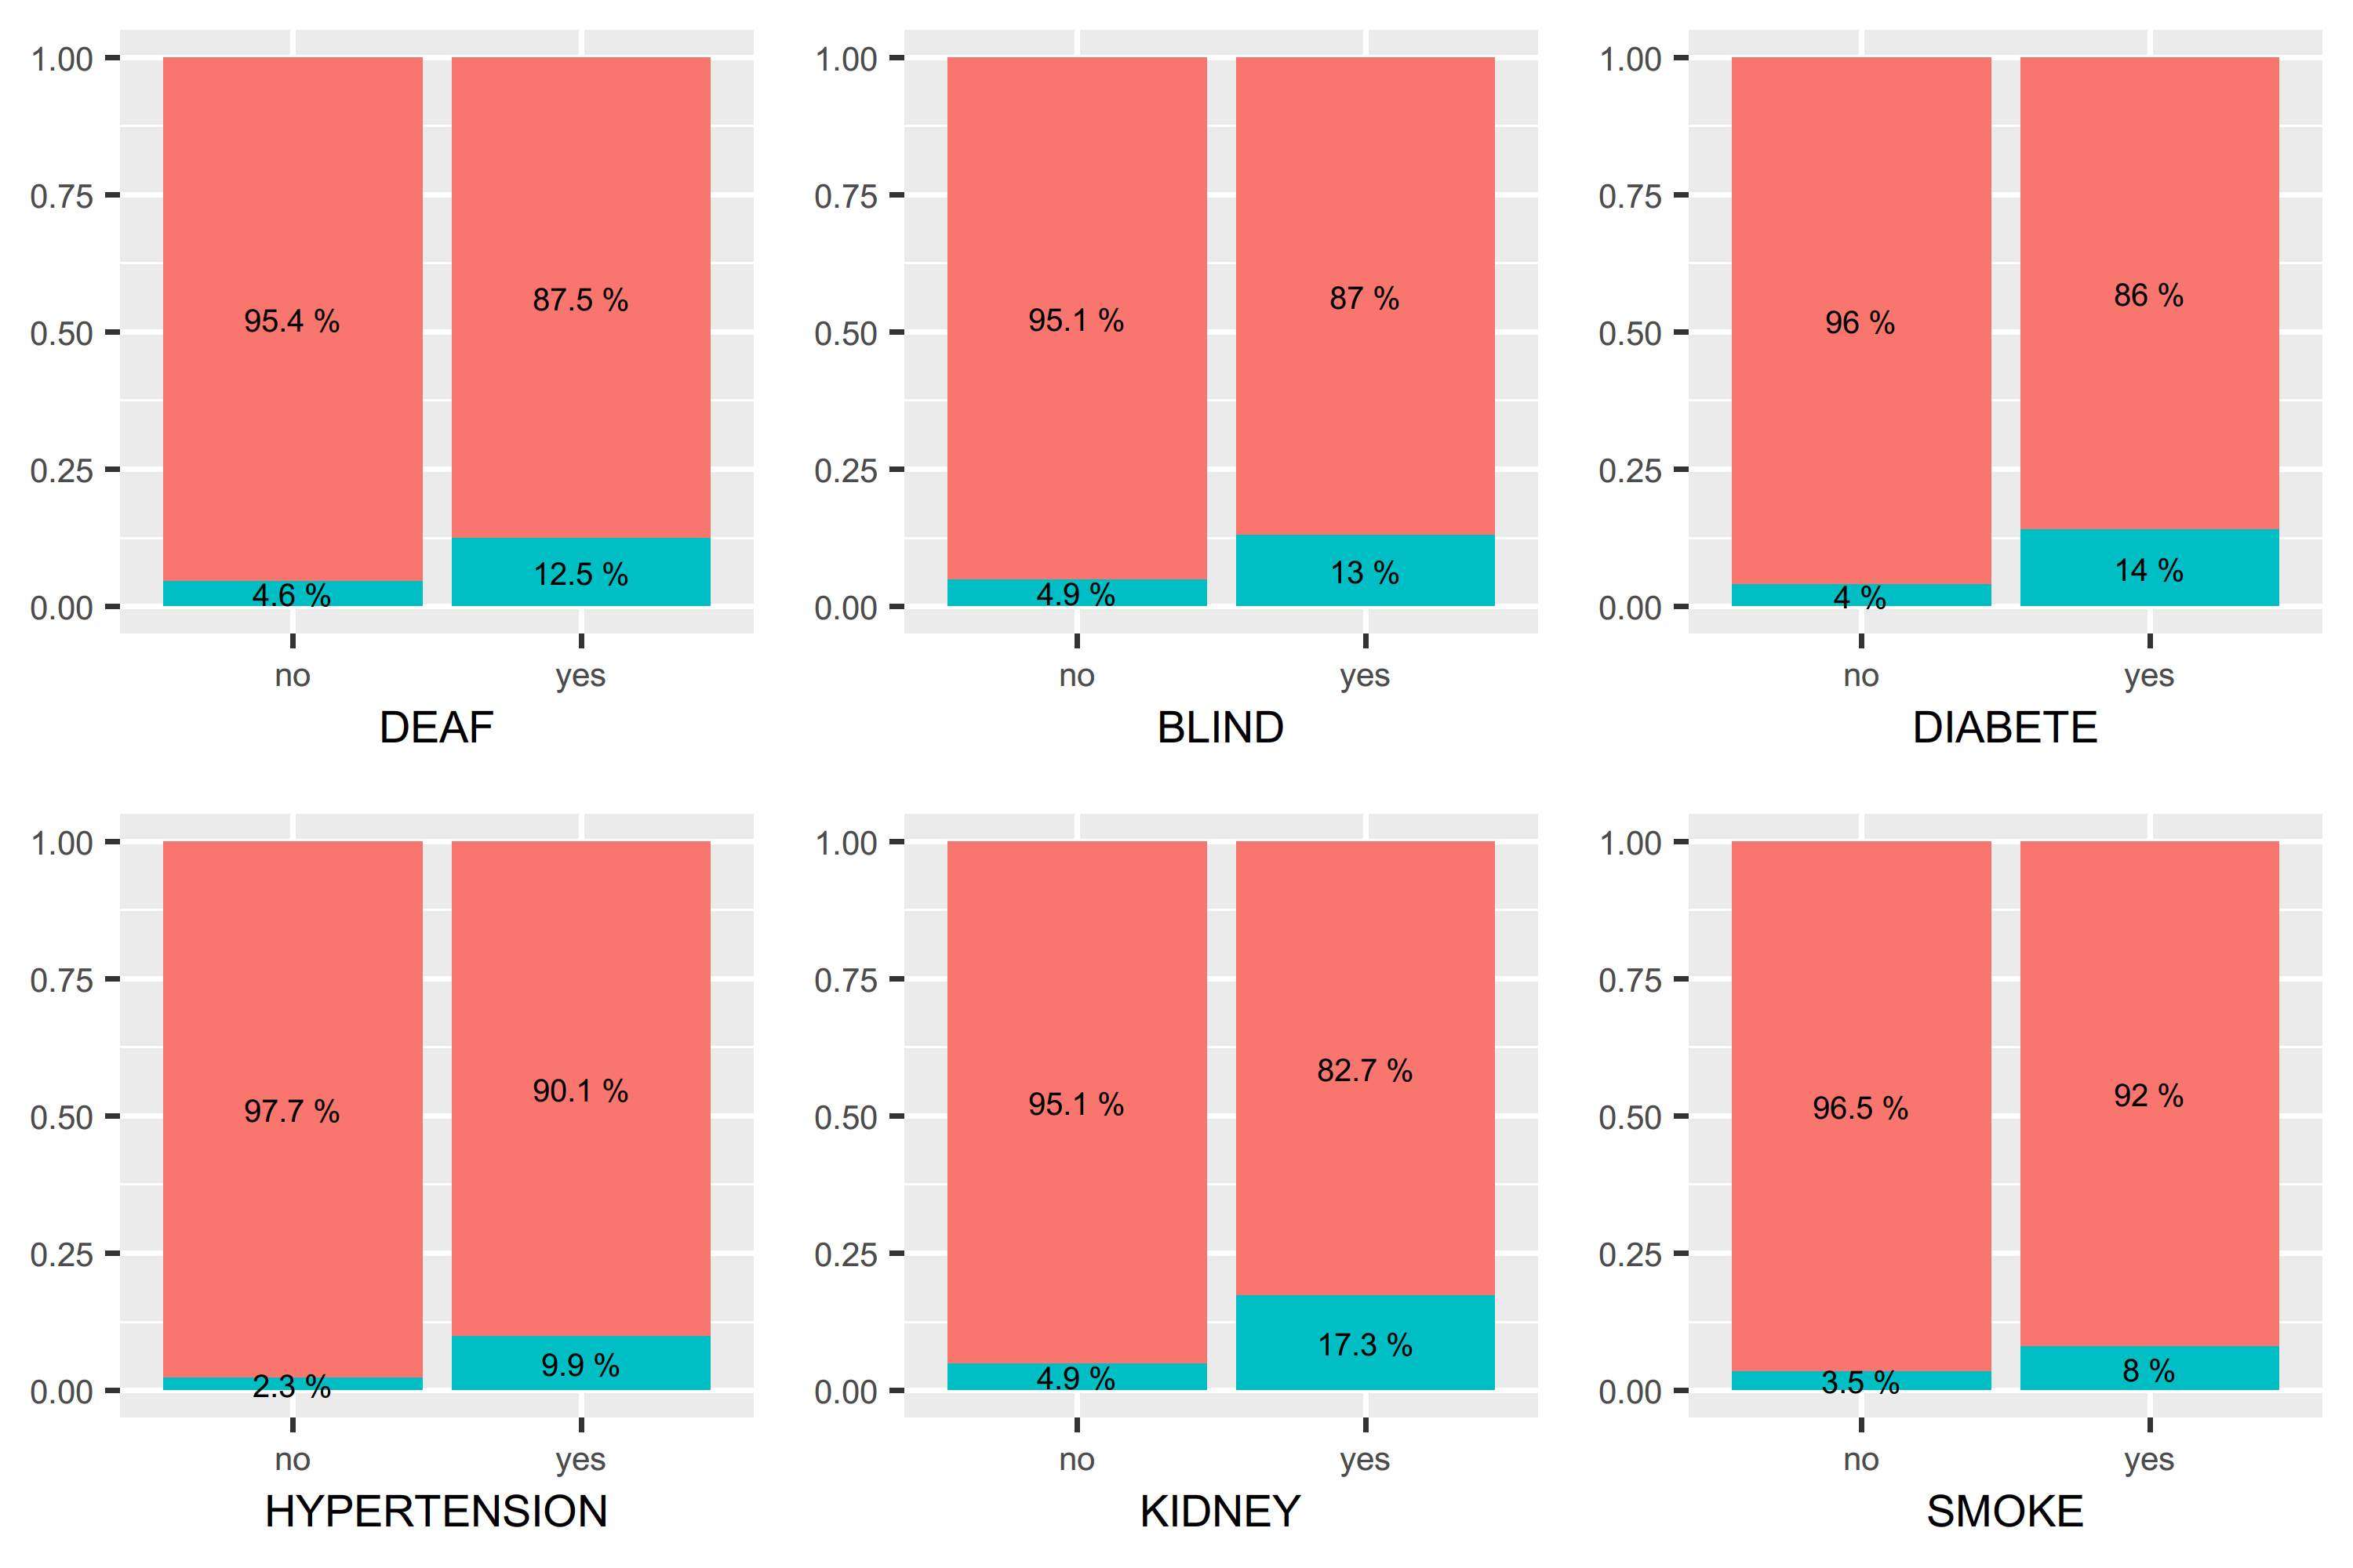
03 BRFSS
모든 변수에서 yes/no에 따라 심장질환 비율에 차이가 있음
Notes:
BRFSS의 각 변수에 대해 yes/no에 따른 심장질환 비율을 나타낸 그래프
파란색이 심장질환을 가진 사람
모든 특성에서 yes/no에 따라 심장질환 비율에 꽤 유의미한 차이가 있음

Slide 17

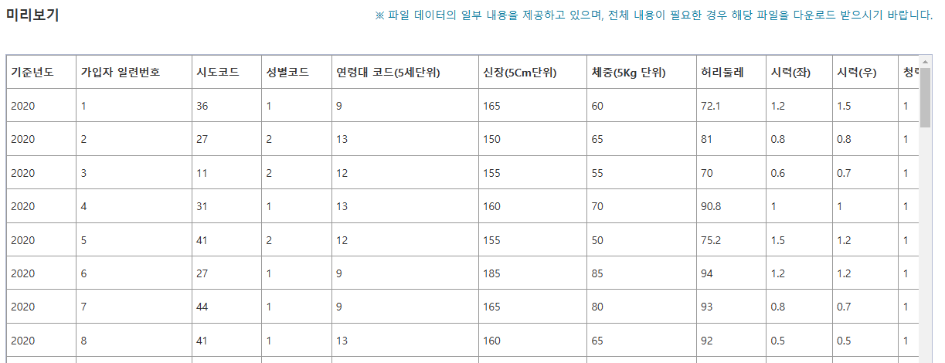
03 건강검진정보
공공데이터포털에 나와있는 데이터 미리보기
국민건강보험공단_건강검진정보 API 사용
국민건강보험의 직장가입자와 40세 이상의 피부양자, 세대주인 지역가입자와 40세 이상의 지역가입자의 일반건강검진 결과
이들 일반건강검진 대상자 중에 만40세와 만66세에 도달한 이들이 받게 되는 생애전환기건강진단 수검이력이 있는 각 연도별 수진자 100만 명에 대한 기본정보(성, 연령대, 시도코드 등)와 검진내역(신장, 체중, 총콜레스테롤, 혈색소 등)으로 구성된 개방데이터

Slide 18
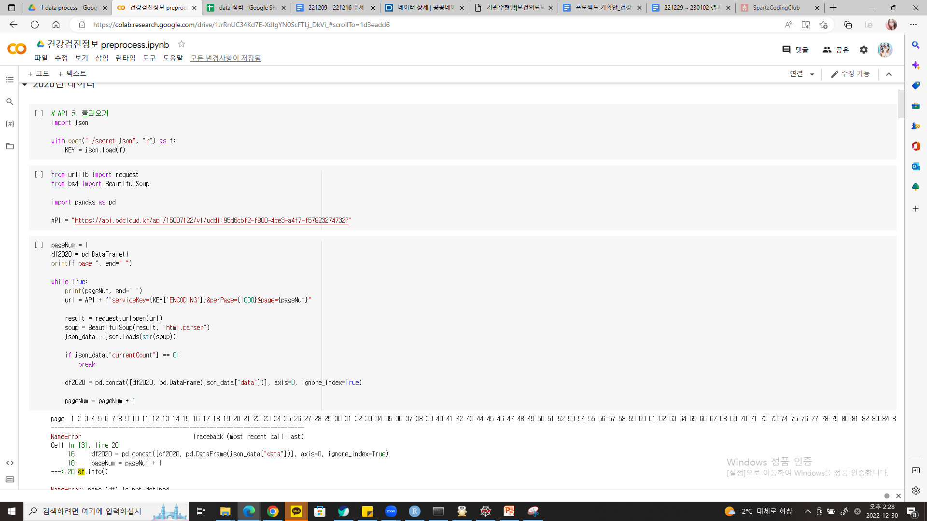
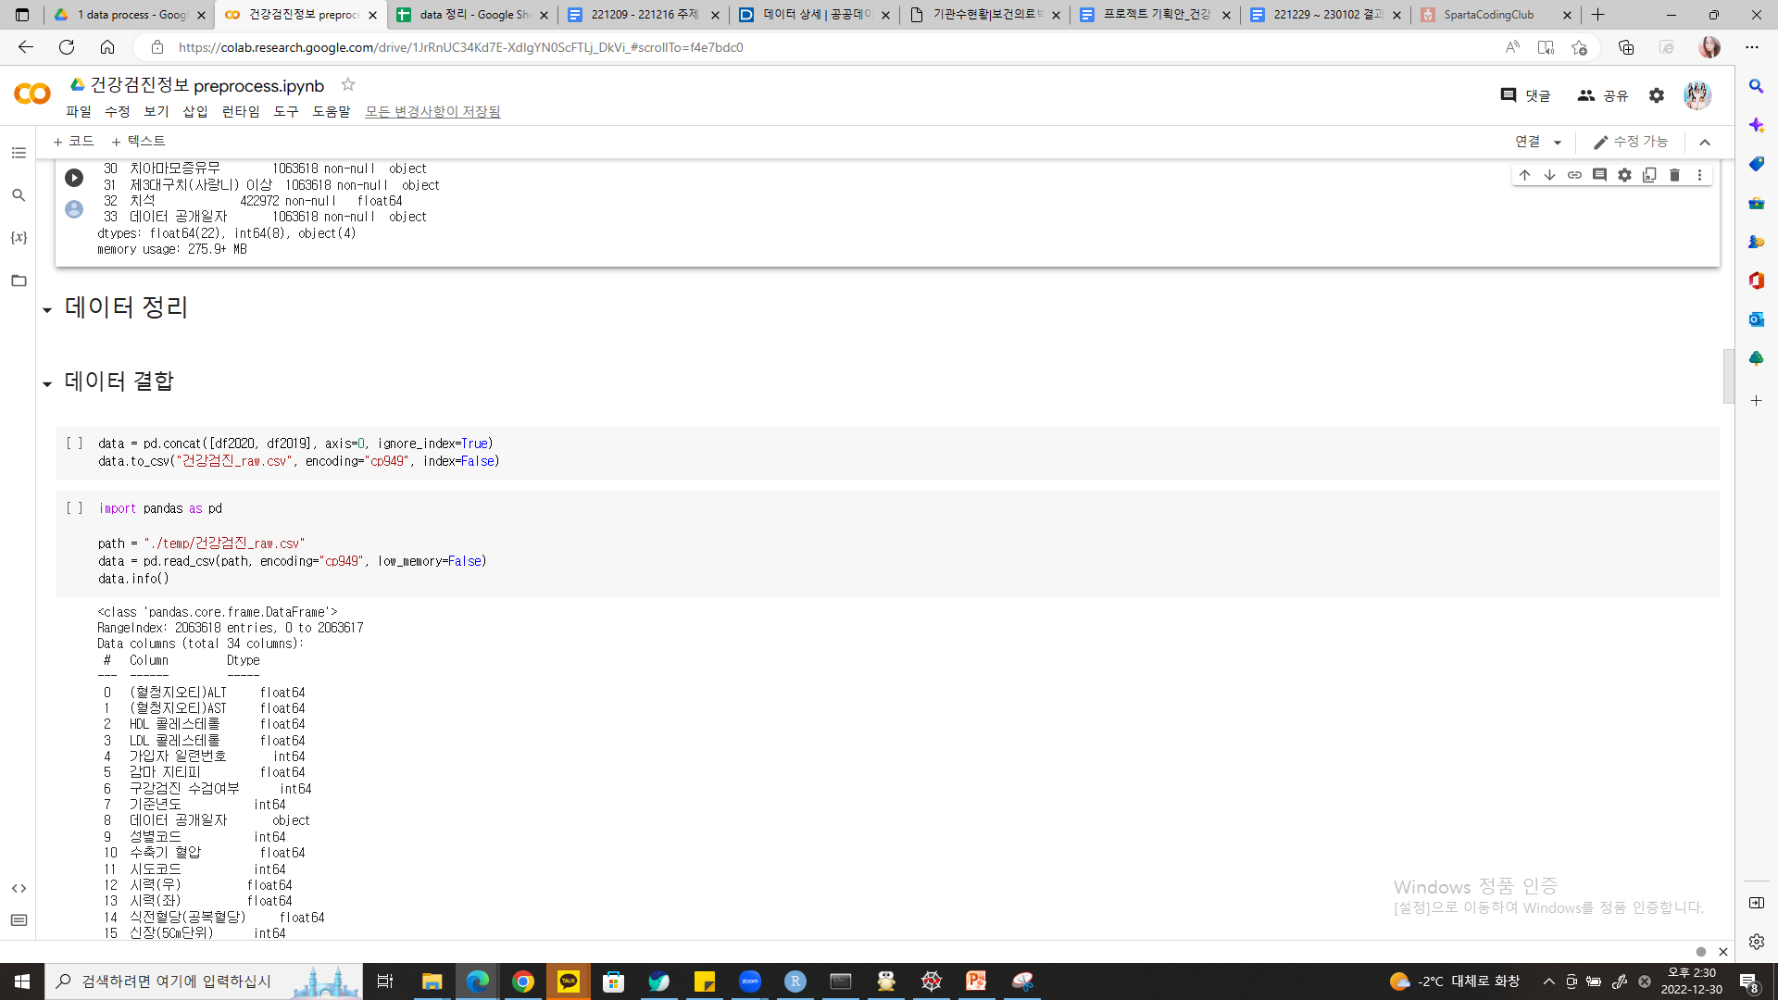
03 건강검진정보
수집
전처리
시각화
2020년도 데이터를 API로 가져옴
2019년도 데이터는 API로 가져올 수 없어 csv로 가져옴
2020년도 데이터 API 불러오기
데이터 합치기

Slide 19
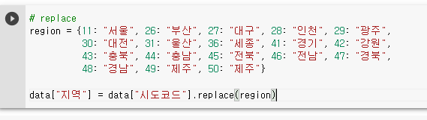
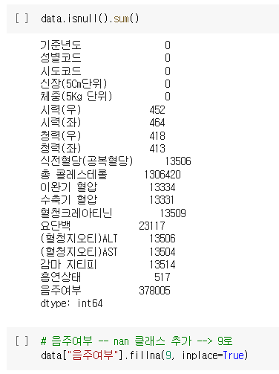
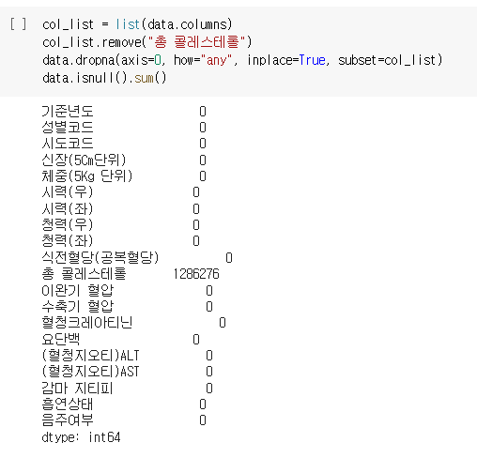
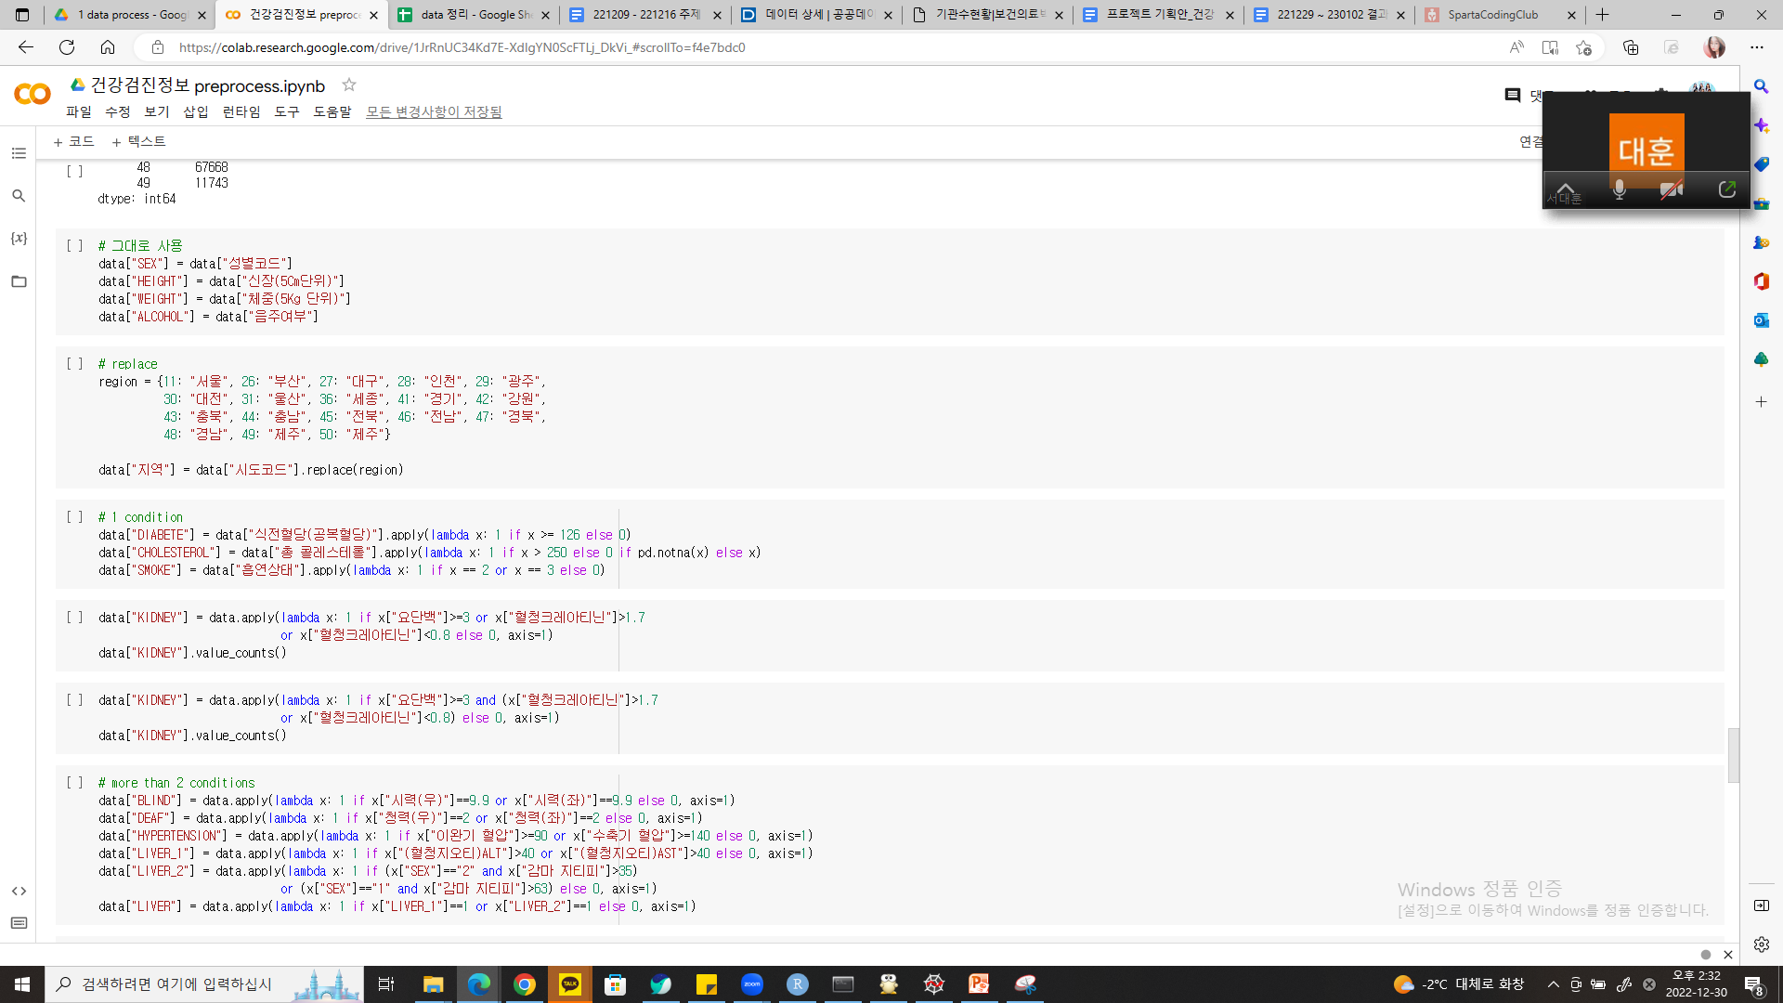
03 건강검진정보
수집
전처리
시각화
숫자로 되어 있는 시도코드를 지역이름으로 바꾸기
시력(좌/우), 청력(좌/우)로 나뉘어 있는 변수 각각 'BLIND', 'DEAF' 하나의 변수로 합치기
수축기 혈압, 이완기 혈압 변수를 'HYPERTENSION' 변수로 합치기
요단백, 혈청크레아티닌 변수를 'KIDNEY' 변수로 합치기
(혈청지오티)AST, (혈청지오티)ALT, 감마 지티피 변수를 'LIVER' 변수로 합치기
결측치가 너무 많은 콜레스테롤 변수는 삭제하기
지역코드 → 지역명으로 변경
결측치가 너무 많은 콜레스테롤 변수 삭제하기
결측치 처리
각 분할되어 있는 변수들을 하나의 변수로 합치기

Slide 20
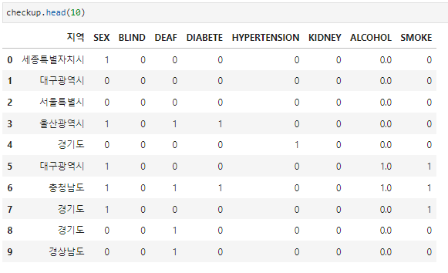
03 건강검진정보
수집
전처리
시각화
각 열 숫자 의미
완성 데이터 head(10)
지역 | 기준 : 시도 서울, 부산, 인천, 대구, 광주 대전, 울산, 경기, 강원, 충북, 충남, 전북, 전남, 경북, 경남, 제주
SEX | 1 : 남자, 2 : 여자
BLIND | 0 : 시력이 정상, 1 : 양안 중 하나 이상이 실명
DEAF | 0: 청력이 정상, 1 : 청력이 비정상
DIABETE | 0 : 당뇨병이 아님, 1 : 당뇨병임
HYPERTENSION | 0 : 고혈압이 아님, 1 : 고혈압
KIDNEY | 0 : 신장이 건강함, 1 : 신장 질환
SMOKE | 0 : 피운 적 없다, 1 : 피운 적 있다

Slide 21
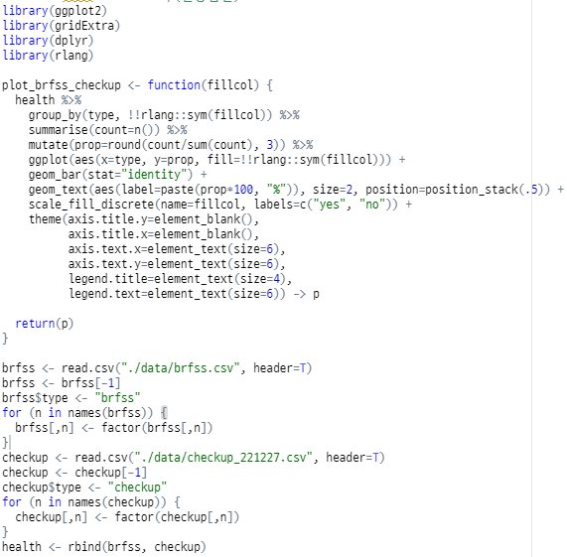
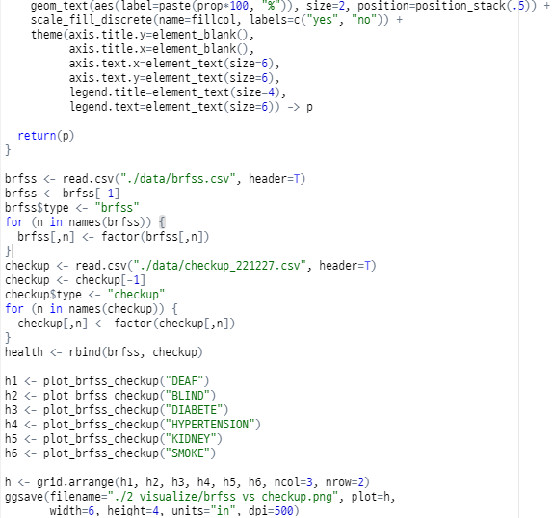
03 BRFSS vs. 건강검진정보
수집
전처리
시각화
시각화 라이브러리 및 함수
시각화 시행 코드
Notes:
가볍게 언급!

Slide 22
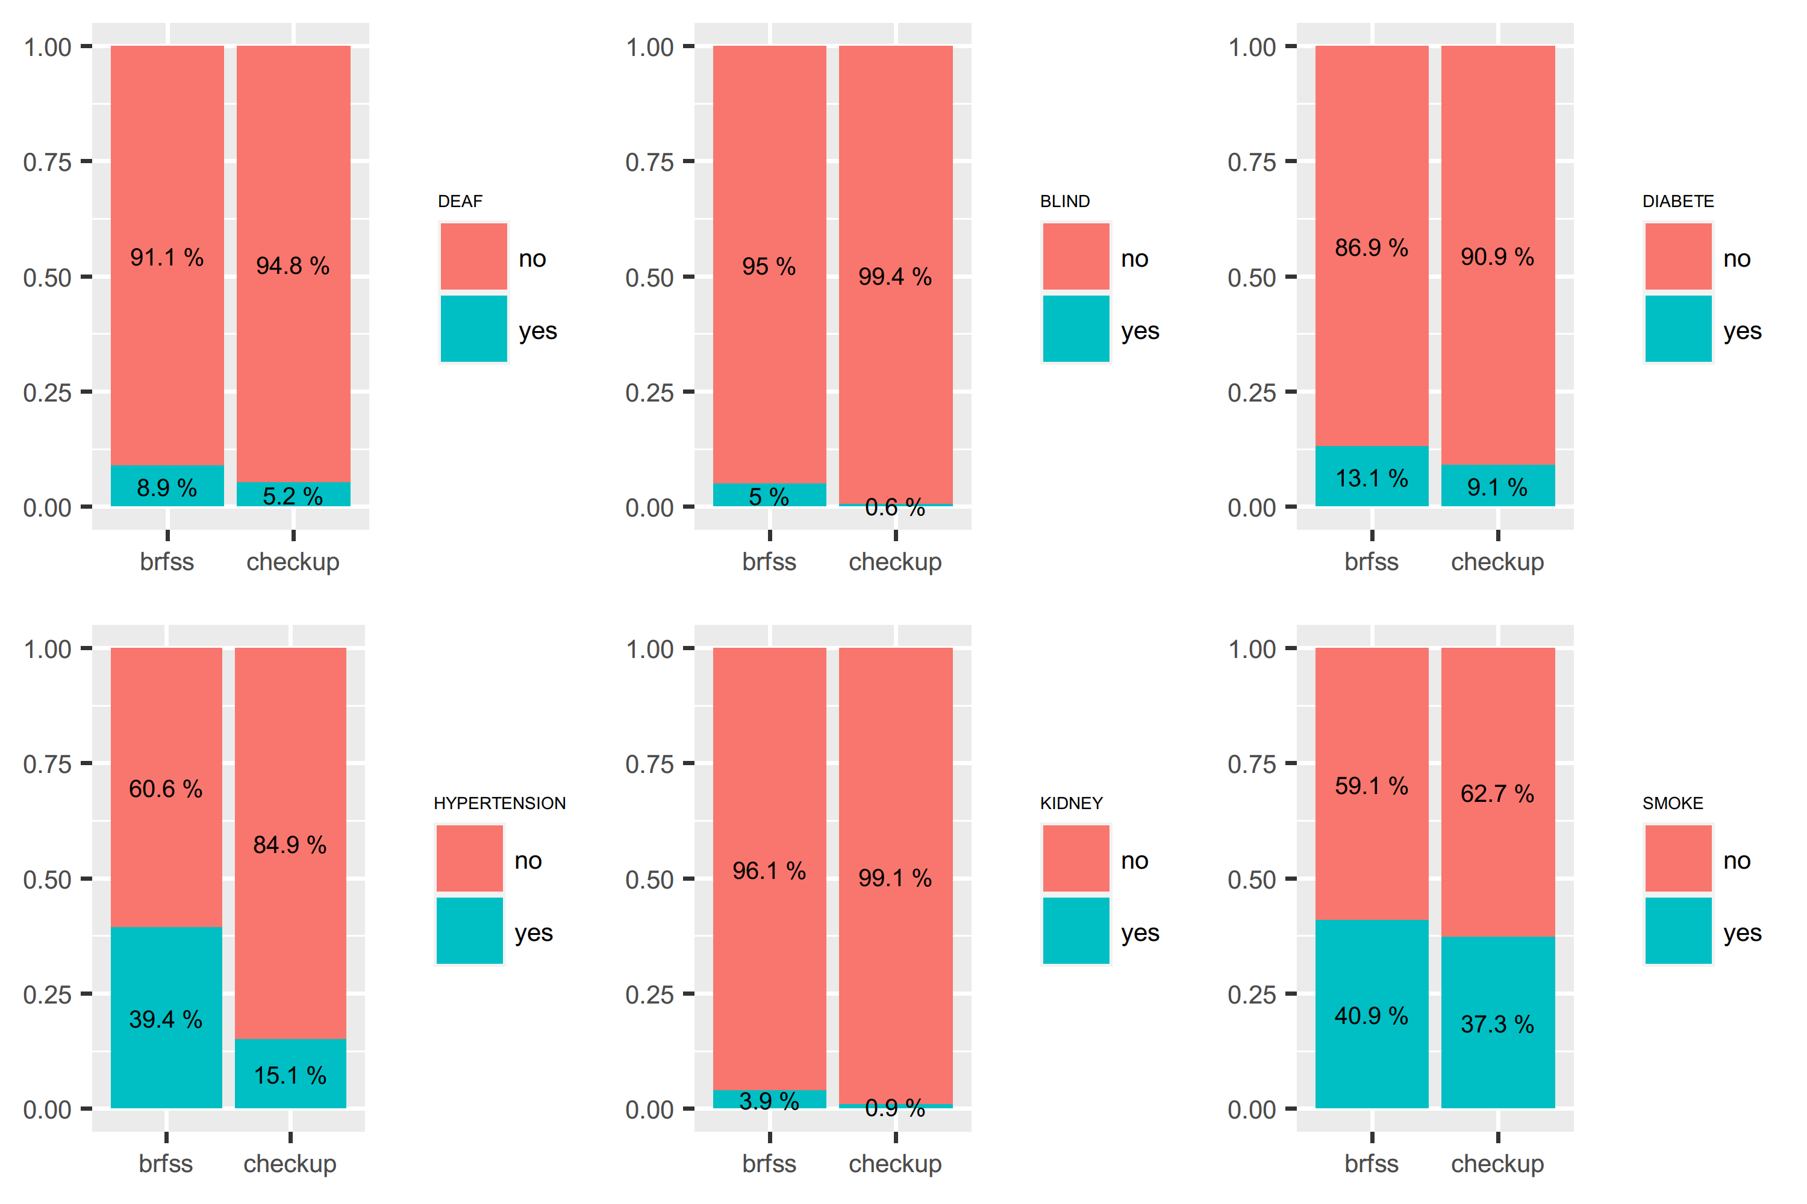
03 BRFSS vs. 건강검진정보
고혈압의 경우, BRFSS에서 yes 비율이 건강검진정보에 비해 높음
다른 변수는 yes/no 비율에 큰 차이 없음
Notes:
다음은 BRFSS와 건강검진정보에서 각 변수별로 yes/no의 비율을 그린 그래프
예를 들어, DEAF를 보면
- BRFSS에서 DEAF가 yes인 경우는 8.9%, no인 경우는 91.1%임
- 건강검진정보에서 DEAF가 yes인 경우는 5.2%이고, no인 경우는 94.8%임
고혈압에서 BRFSS에서 yes 비율이 건강검진정보에 비해 높음
다른 특성에서는 큰 차이가 없음

Slide 23
03 지역별 특성
1. 주민등록인구
2021년 주민과 주민등록인구(시도/시/군/구)
2. 심장질환사망자
2021년 통계청 사망원인통계에서 사망원인(104항목)/성/시도별 사망자수
3. 심장장애
2021년 보건복지부 장애인통계에서 시도별,장애유형별,성별 등록장애인수
4. 의료 현황
2021년 보건의료빅데이터개방시스템 의료통계정보에서 기관수현황, 인력현황, 시설및장비현황
5. 구급 현황
2021년 소방청 119 구급 운영 현황

Slide 24
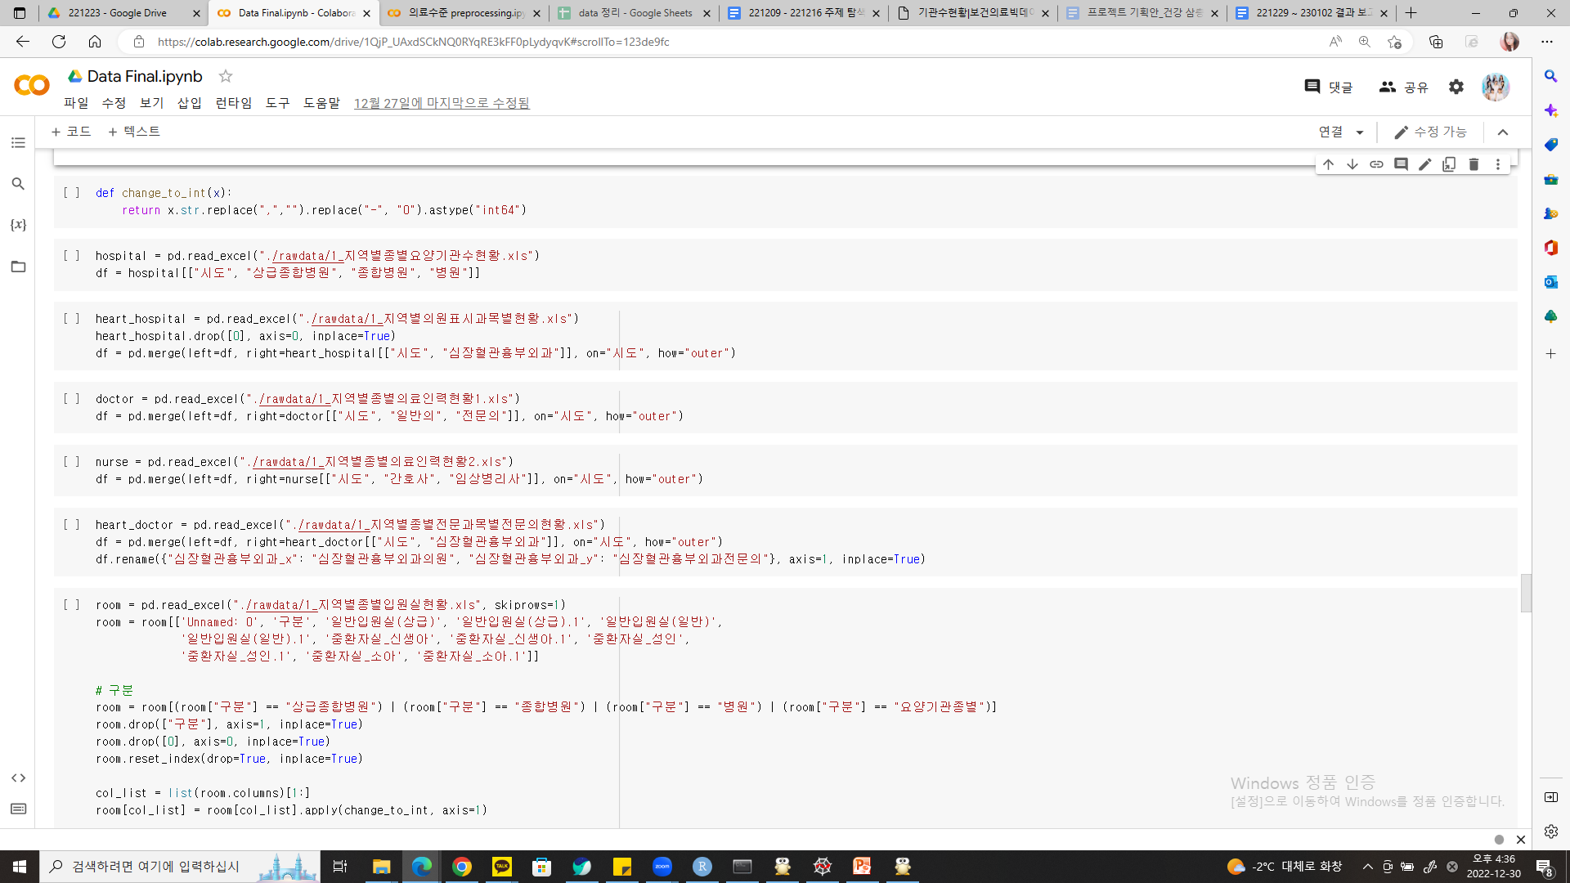
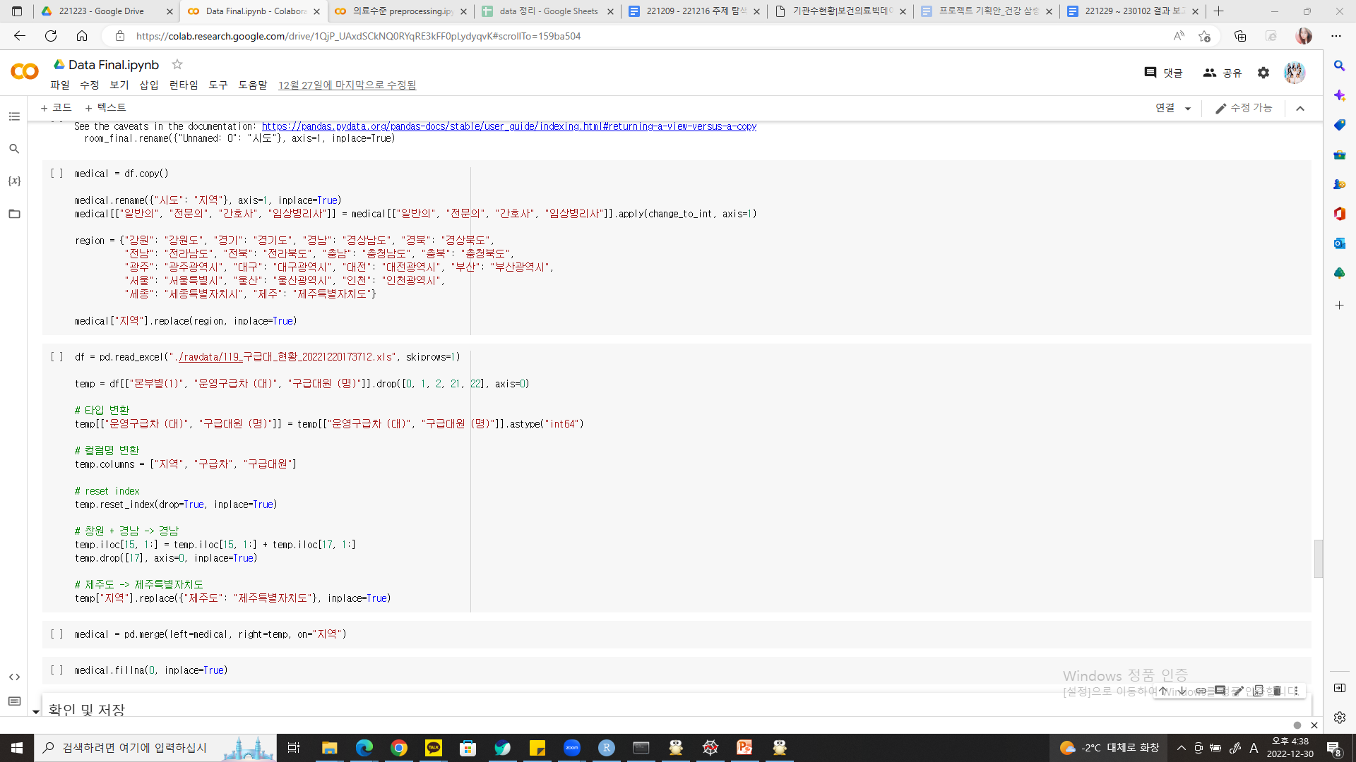
03 지역별 의료수준
수집
전처리
시각화
조건에 맞는 데이터만 추출 후 하나의 데이터 베이스로 합치기

Slide 25
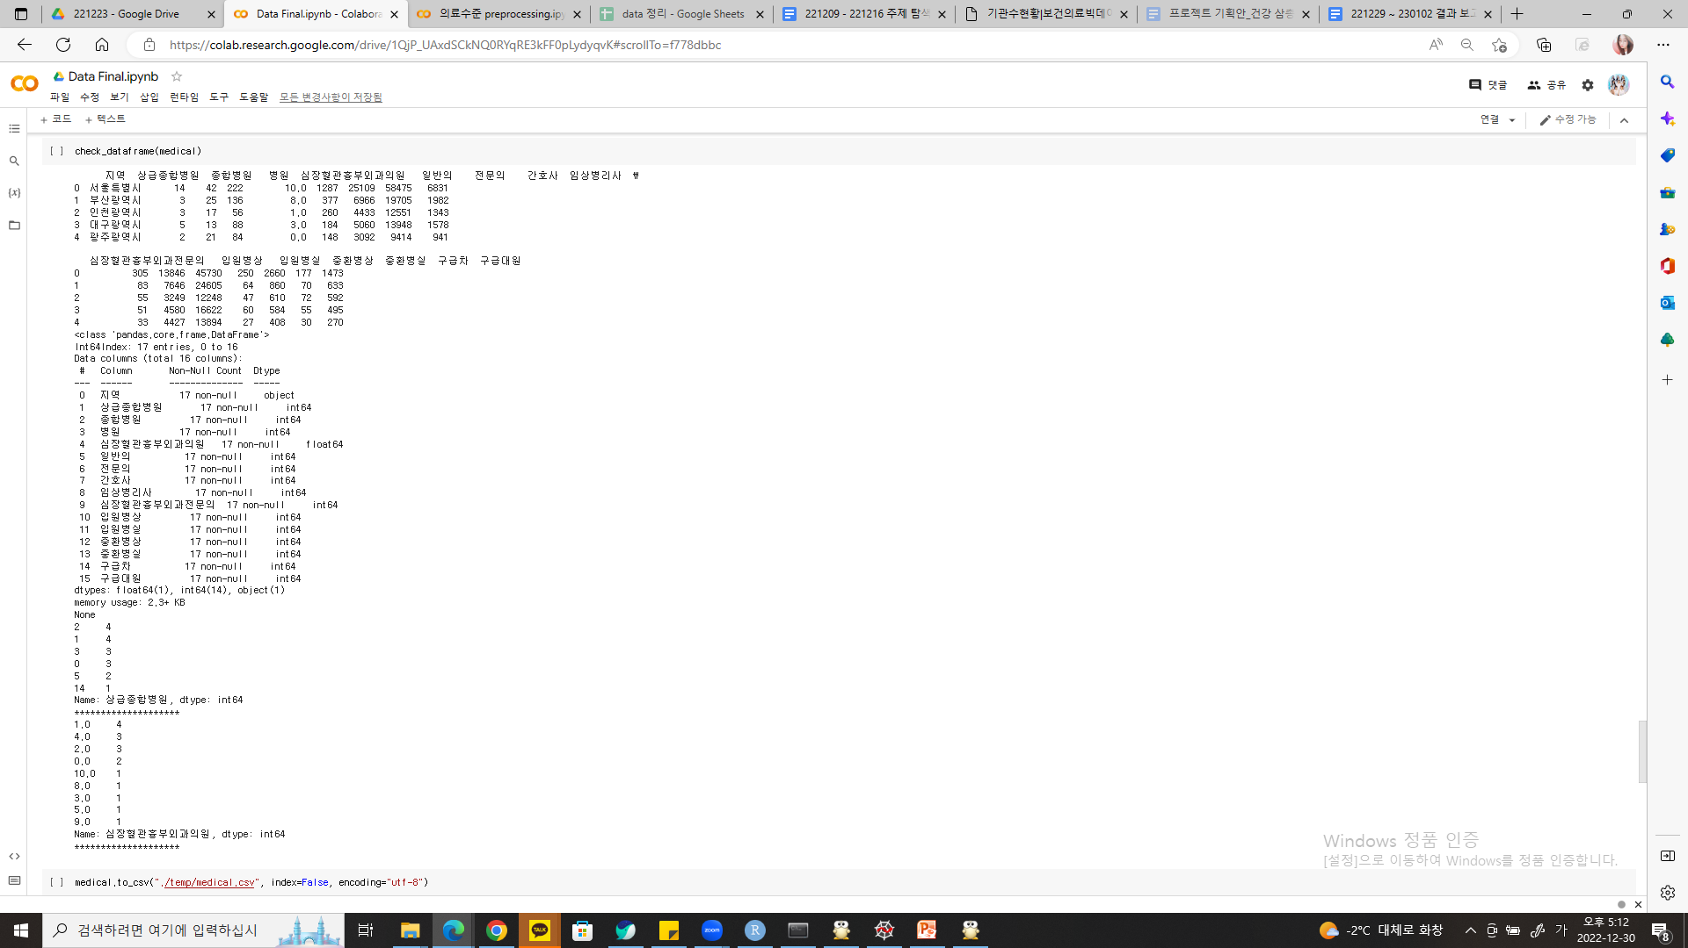
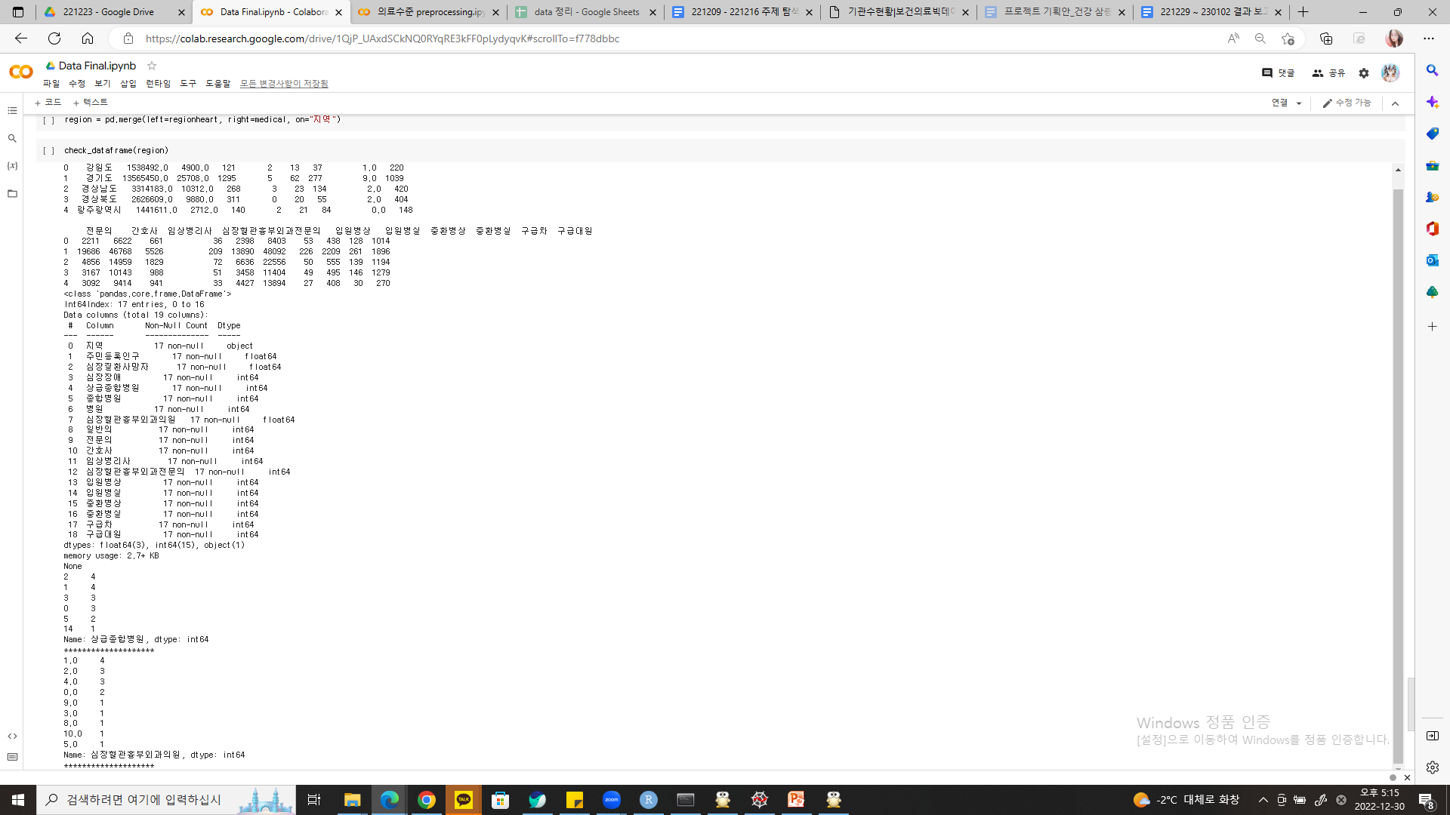
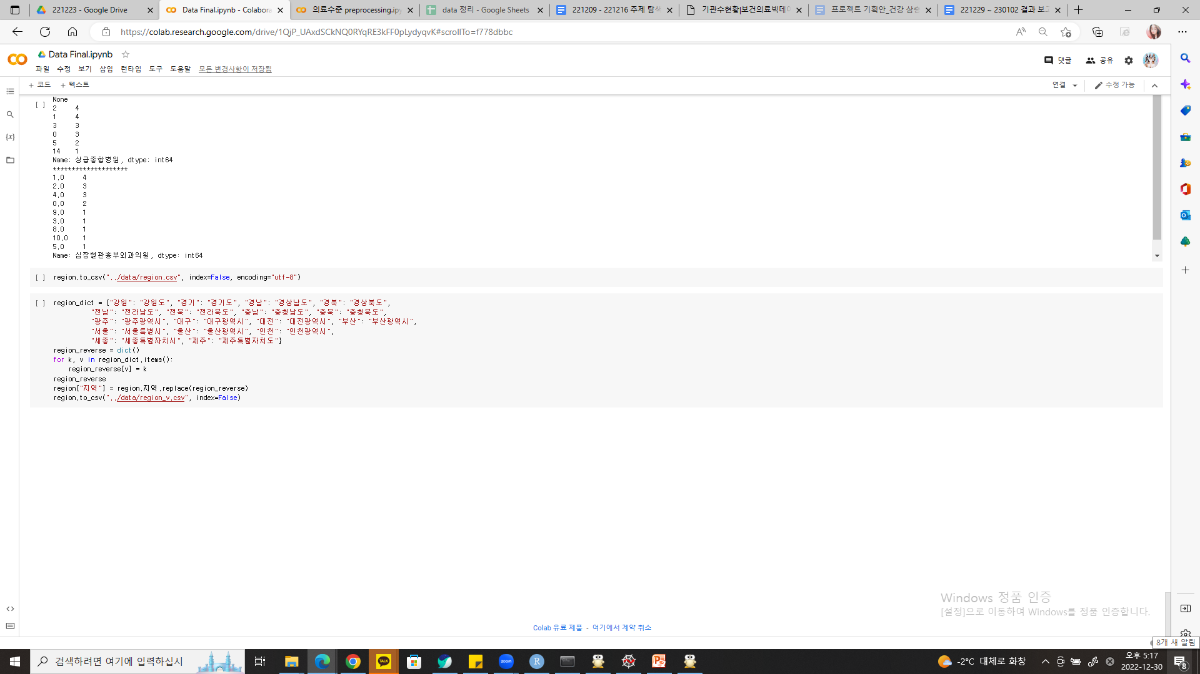
03 지역별 의료수준
수집
전처리
시각화
합한 데이터 확인 및 저장
의료수준 데이터와 지역 데이터 합하기
지역명 변경 및 최종 데이터 저장

Slide 26
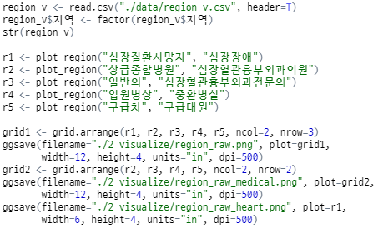
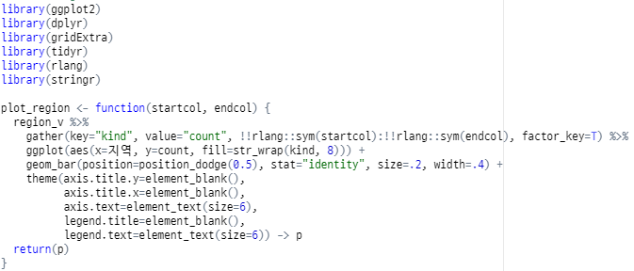
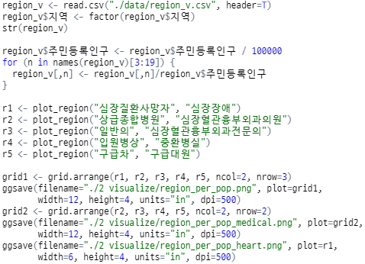
03 지역별 특성 시각화
수집
전처리
시각화
지역별 특성 시각화
시각화 라이브러리 및 함수
지역별 인구 대비 특성 시각화
Notes:
지역별 특성은 다음과 같이 진행함

Slide 27
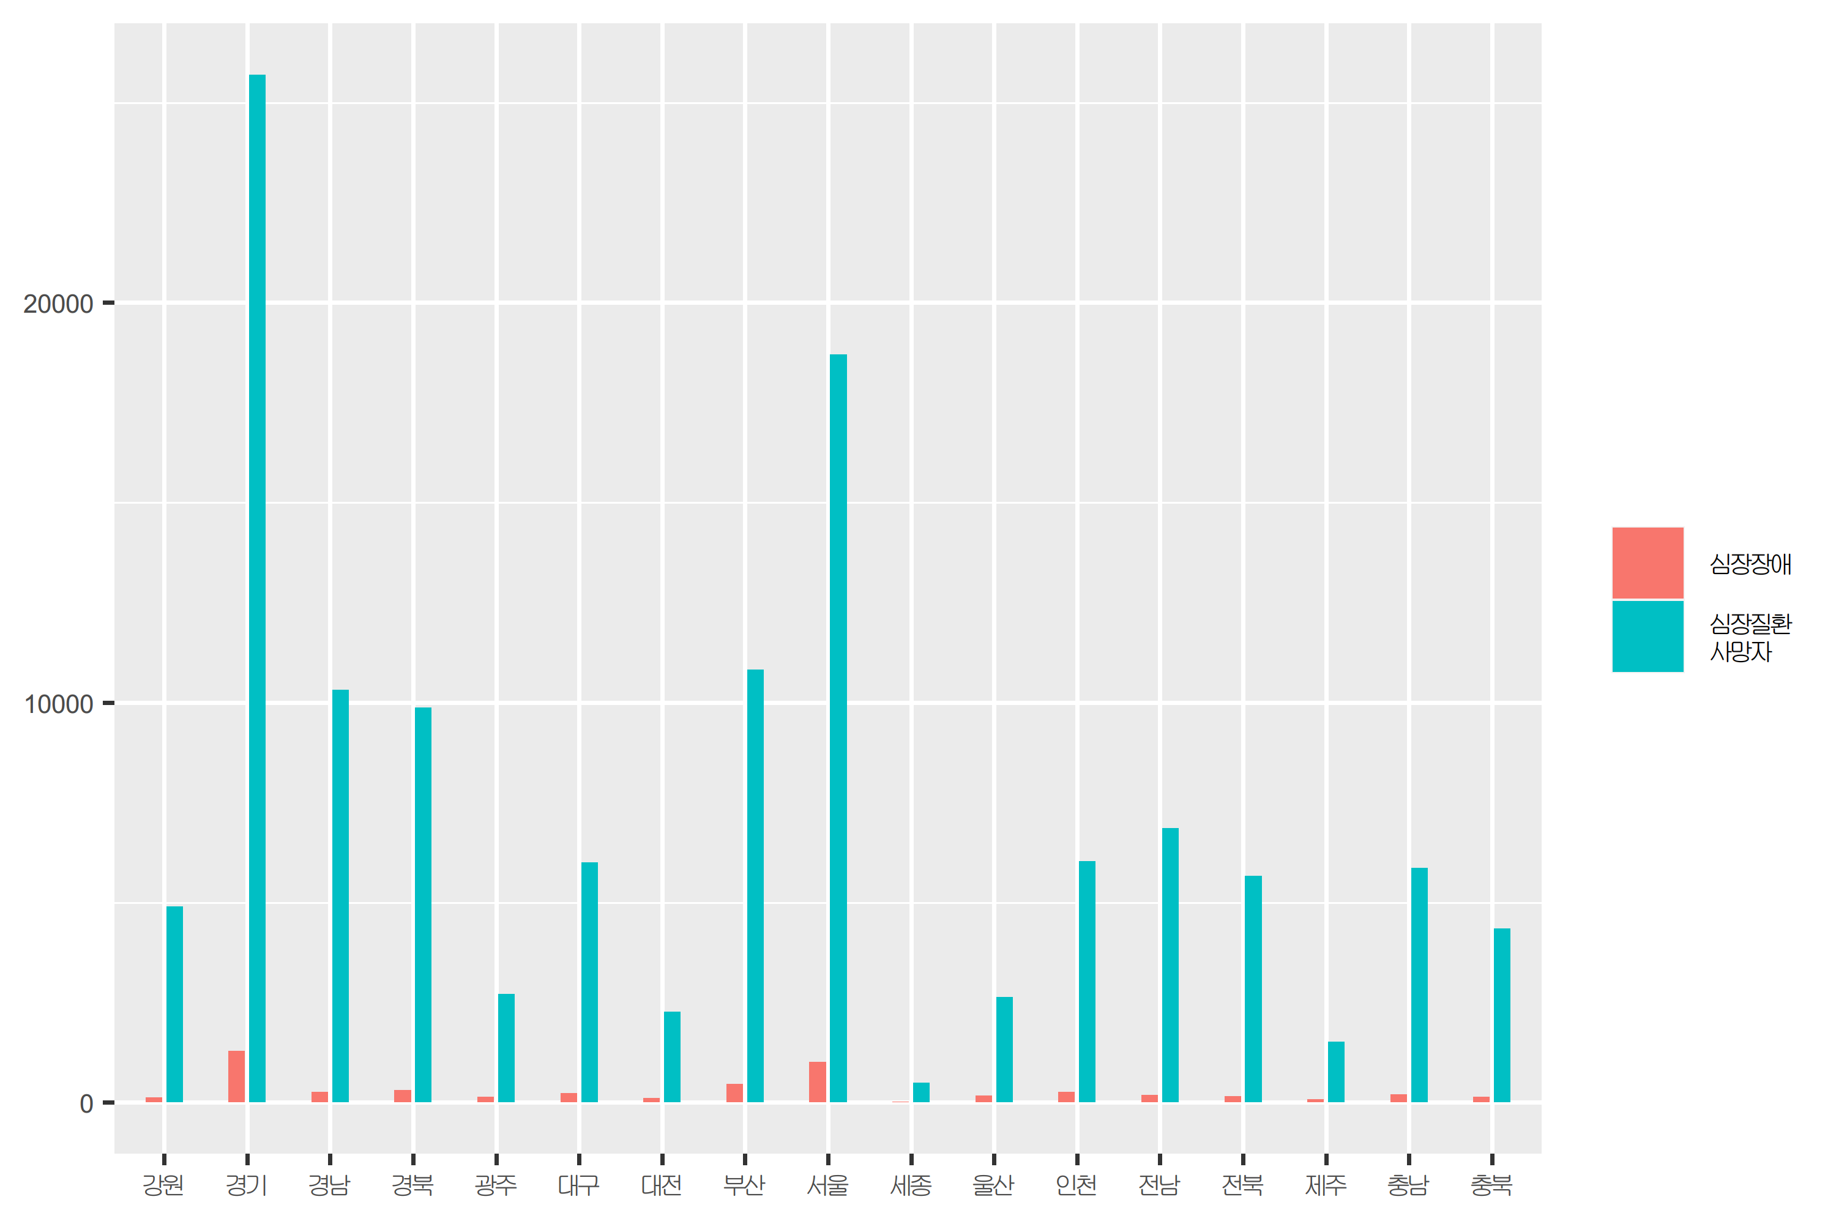
03 지역별 심장질환 현황
경기, 서울에서 다른 지역보다 훨씬 높음
Notes:
이 그래프는 지역별 심장질환 사망자와 심장장애
경기, 서울에서 다른 지역보다 심장질환사망자와 심장장애를 가진 사람이 훨씬 많음

Slide 28
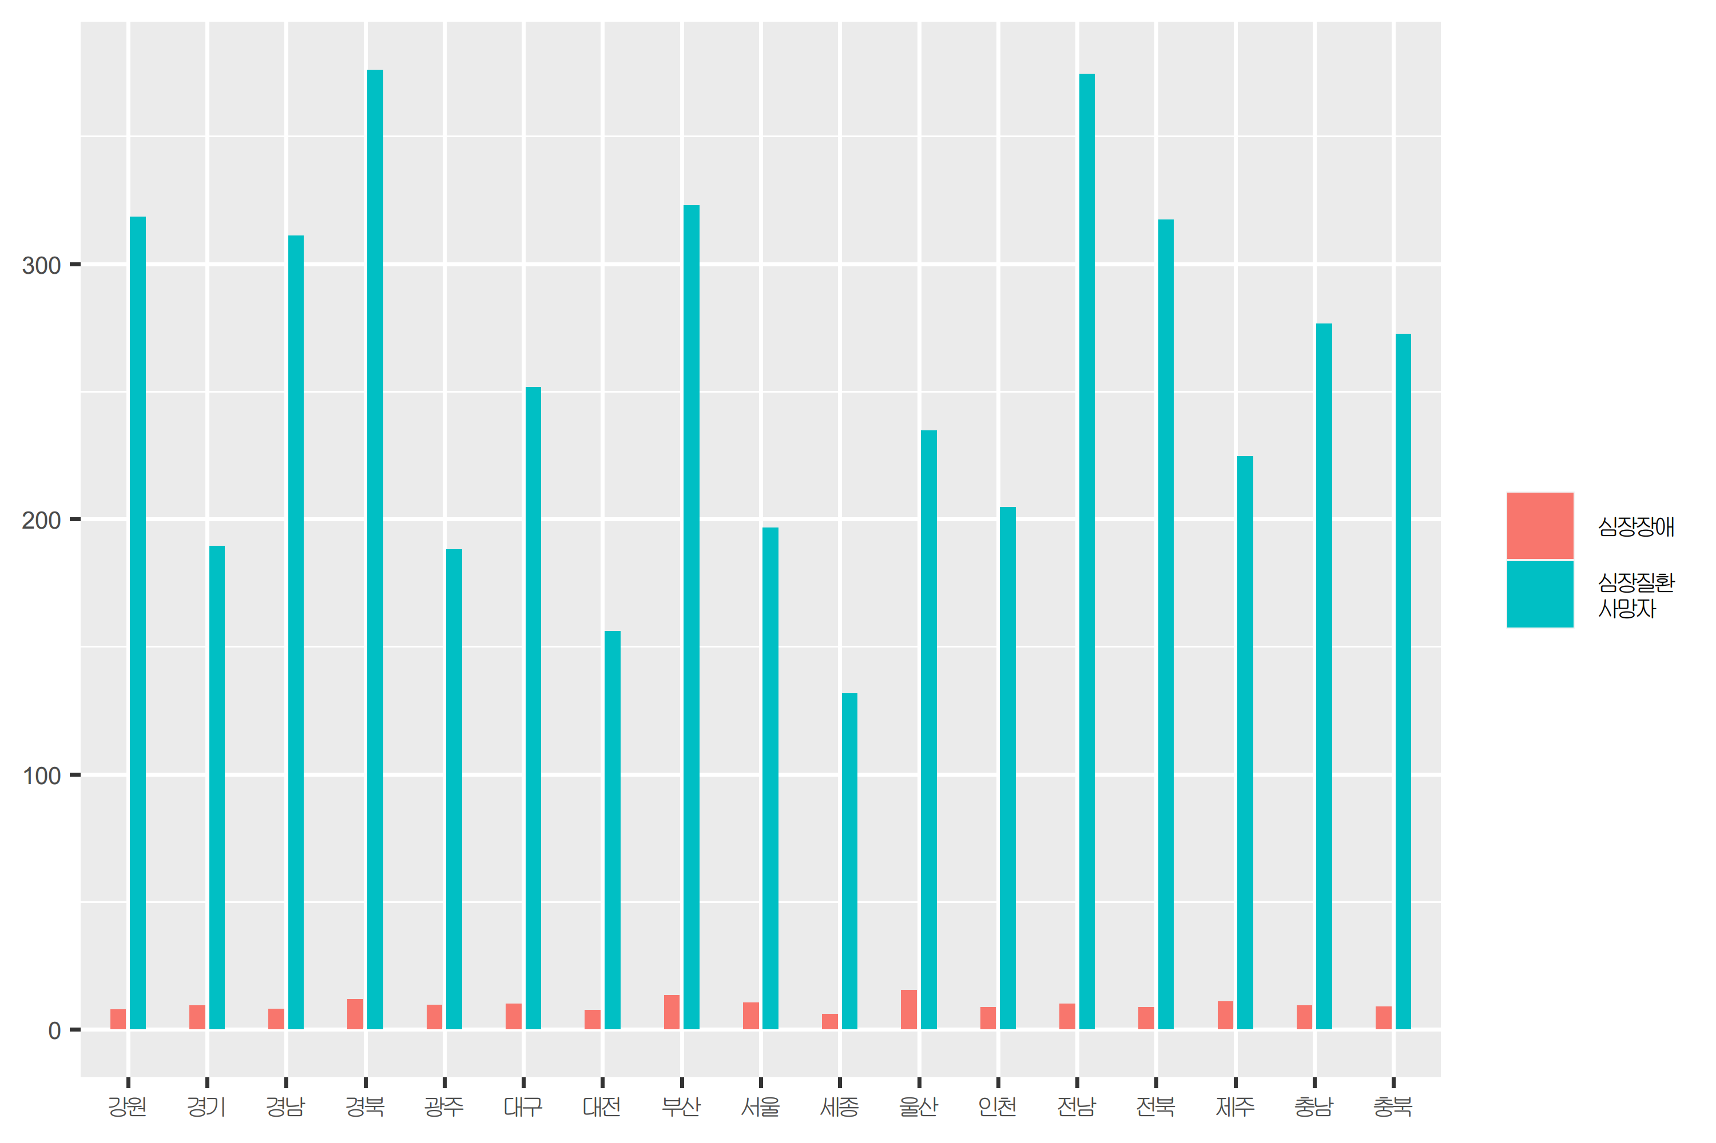
03 지역별 10만 명 당 심장질환 현황
10만 명 당 심장질환사망자는 경북, 전북이 가장 높음
Notes:
심장질환사망자와 심장장애
인구를 10만 명 당으로 환산하여 계산했을 때에는 서울, 경기는 상대적으로 낮고, 경북과 전북이 가장 높다.

Slide 29
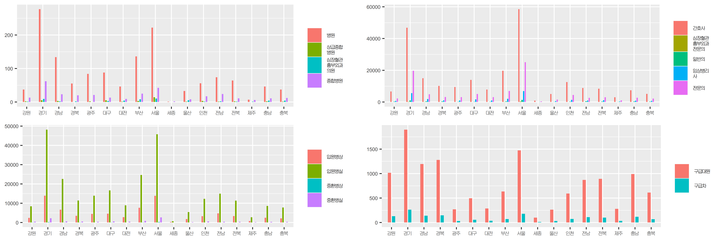
03 지역별 의료 수준 현황
모든 요소가 경기, 서울에서 가장 높음

Slide 30
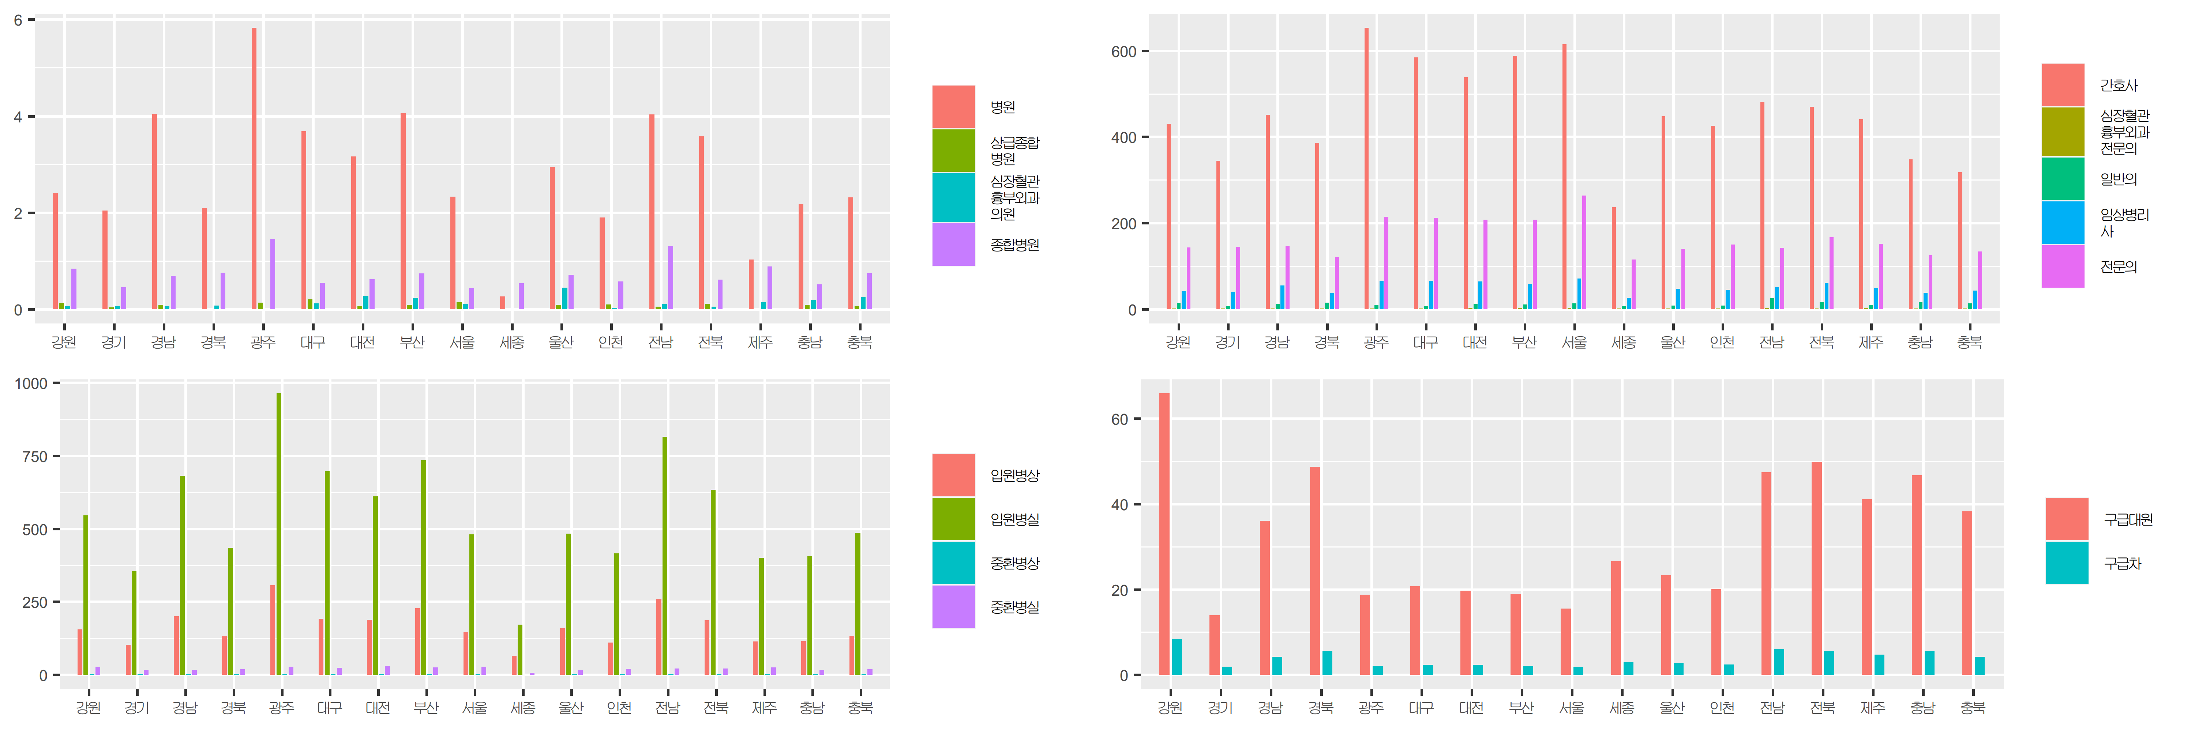
03 지역별 10만 명 당 의료 수준 현황
의료 시설, 의료 인력, 병상은 광주에서 가장 높고
구급차 및 인력은 강원에서 가장 높음
Notes:
전체적으로 봤을 때, 전체 개수에서는 수도권이 가장 많지만, 인구 10만 명 당으로 계산했을 때, 수도권이 가장 많지는 않았다. 하지만 전반적으로 수도권, 광역시에 몰려있는 것을 알 수 있다.
(이런 식의 총정리 멘트!!)

Slide 31
04
분류 모델

Slide 32
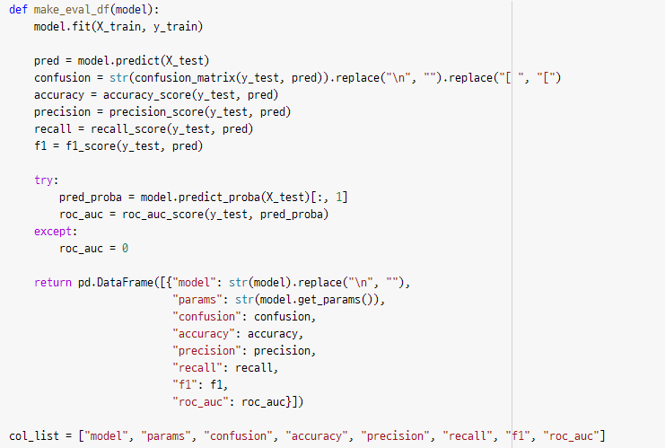
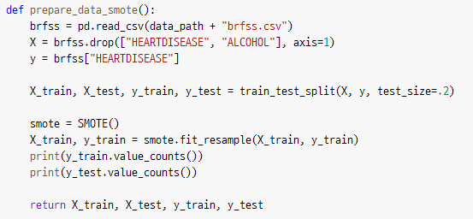
04 모델링

Slide 33

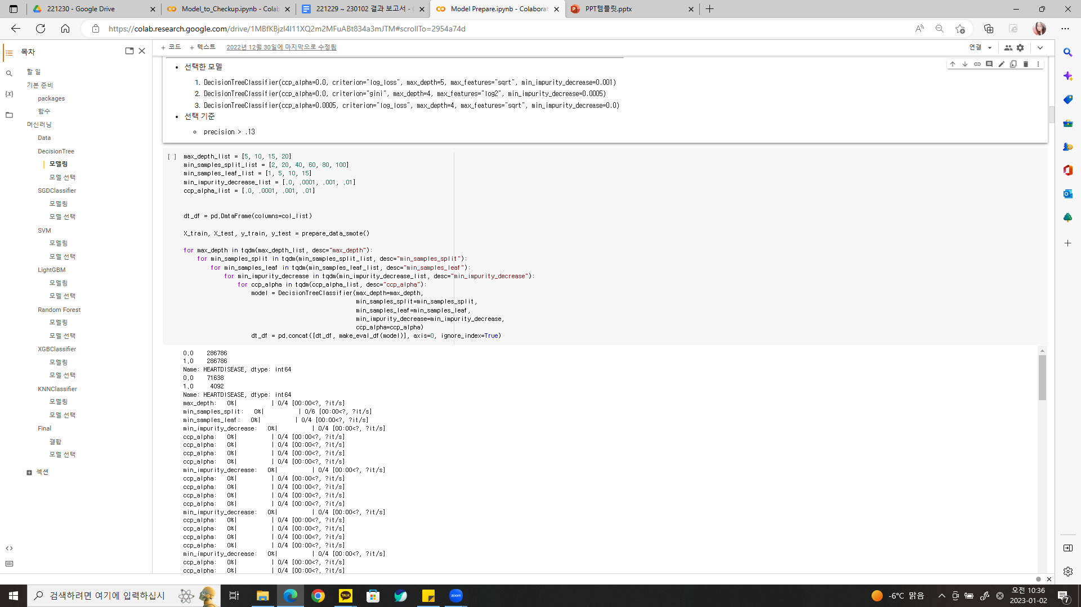
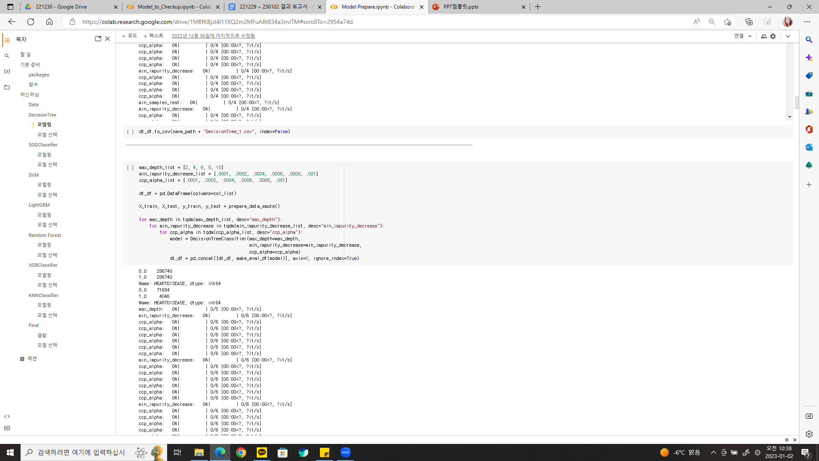
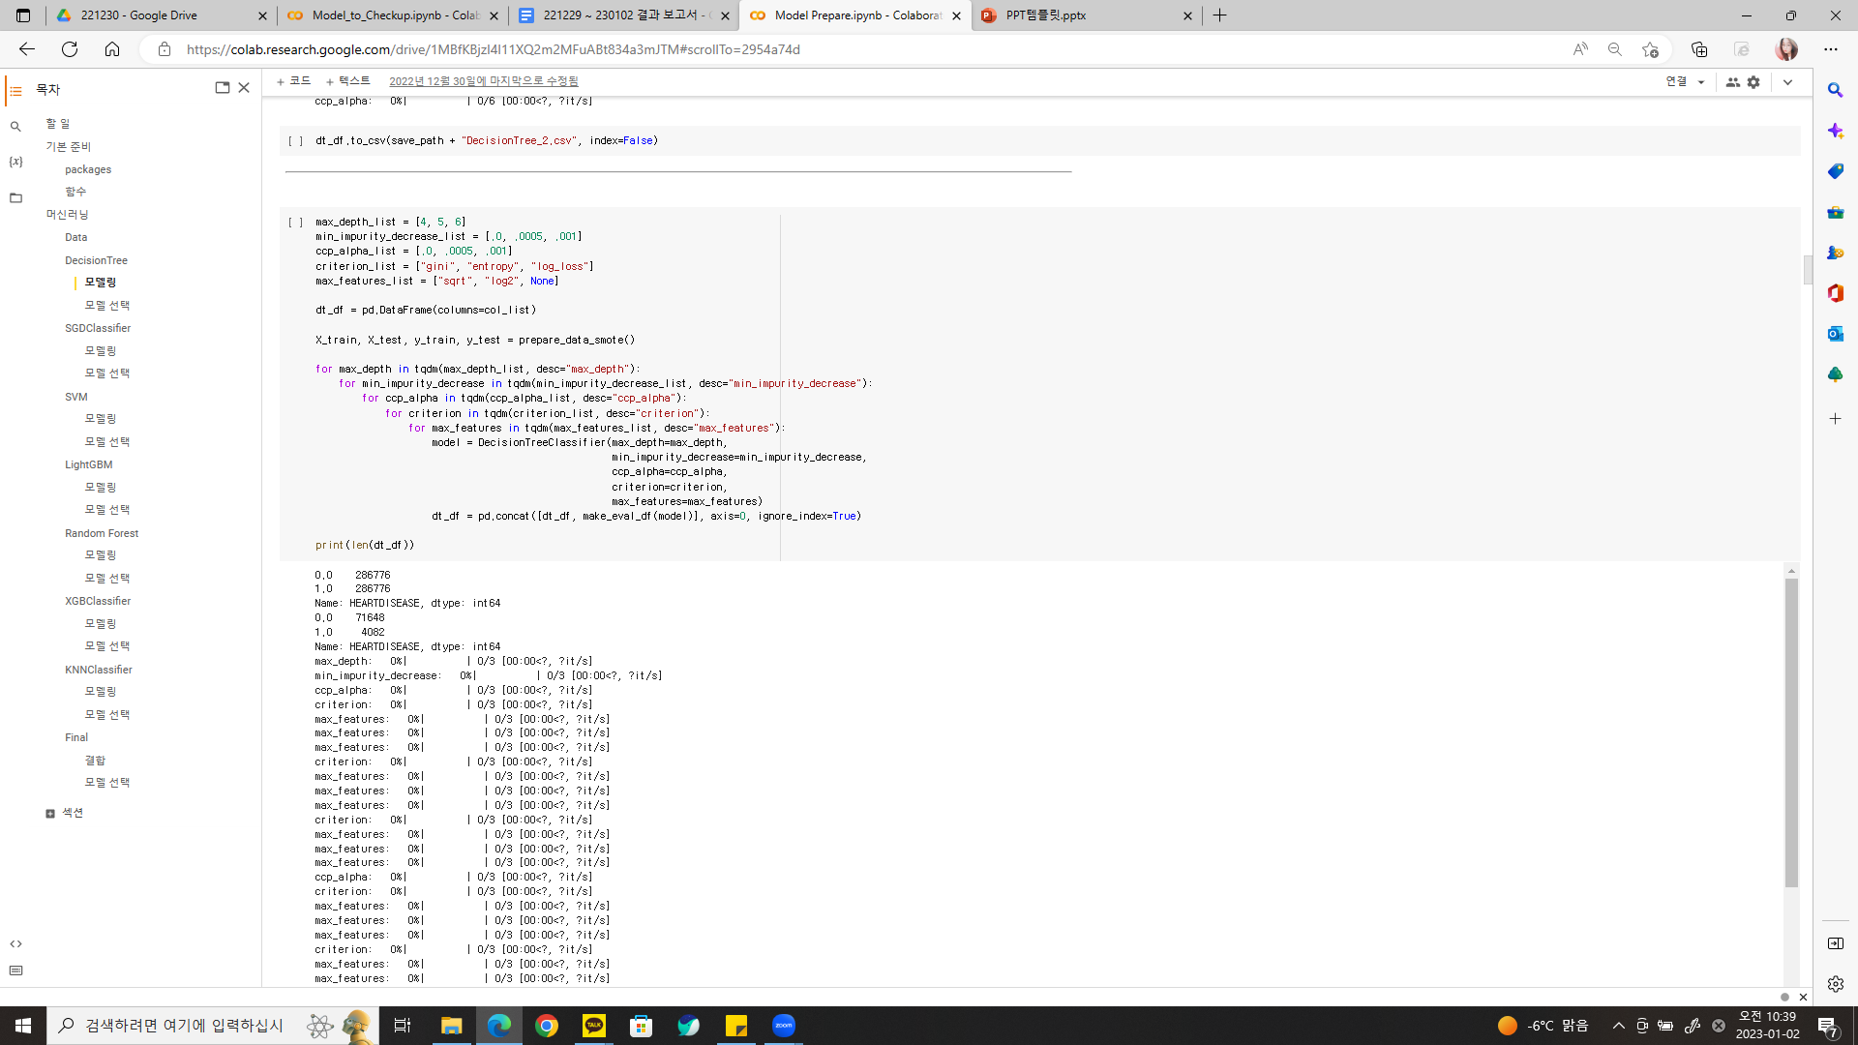
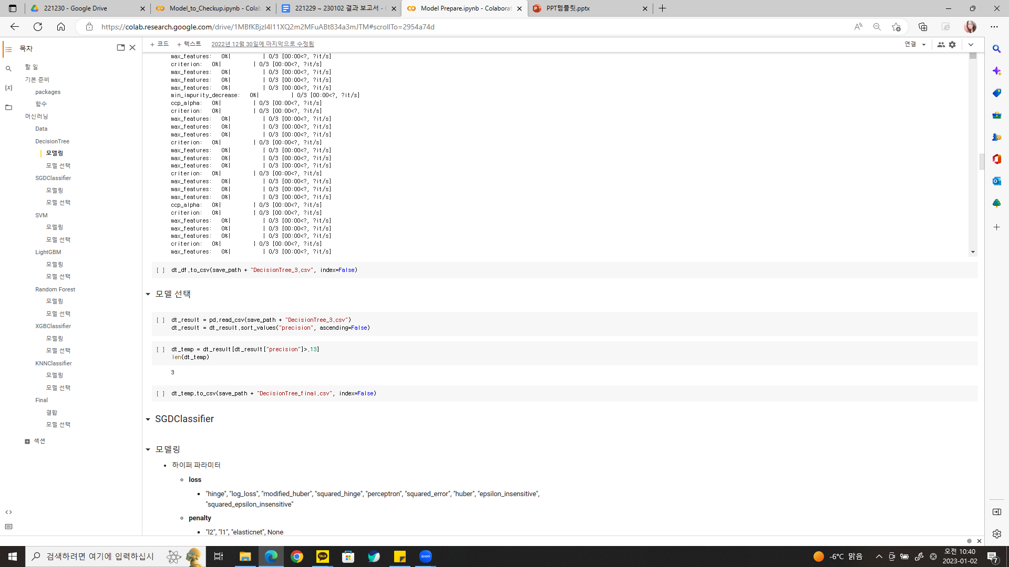
04 모델링
DecisionTree
KNNeighbors
LightGBM
RandomForest
SGD
SVM
XGBoost
1차
2차
3차
선택
Notes:
Max_depth, min_samples_split, min_samples_leaf, min_impurity_decrease, ccp_alpha, criterion, max_feature
Min_samples_split, min_samples_leaf에서 평가 지표의 차이를 확인하지 못해서 제외함
Precision > .13

Slide 34
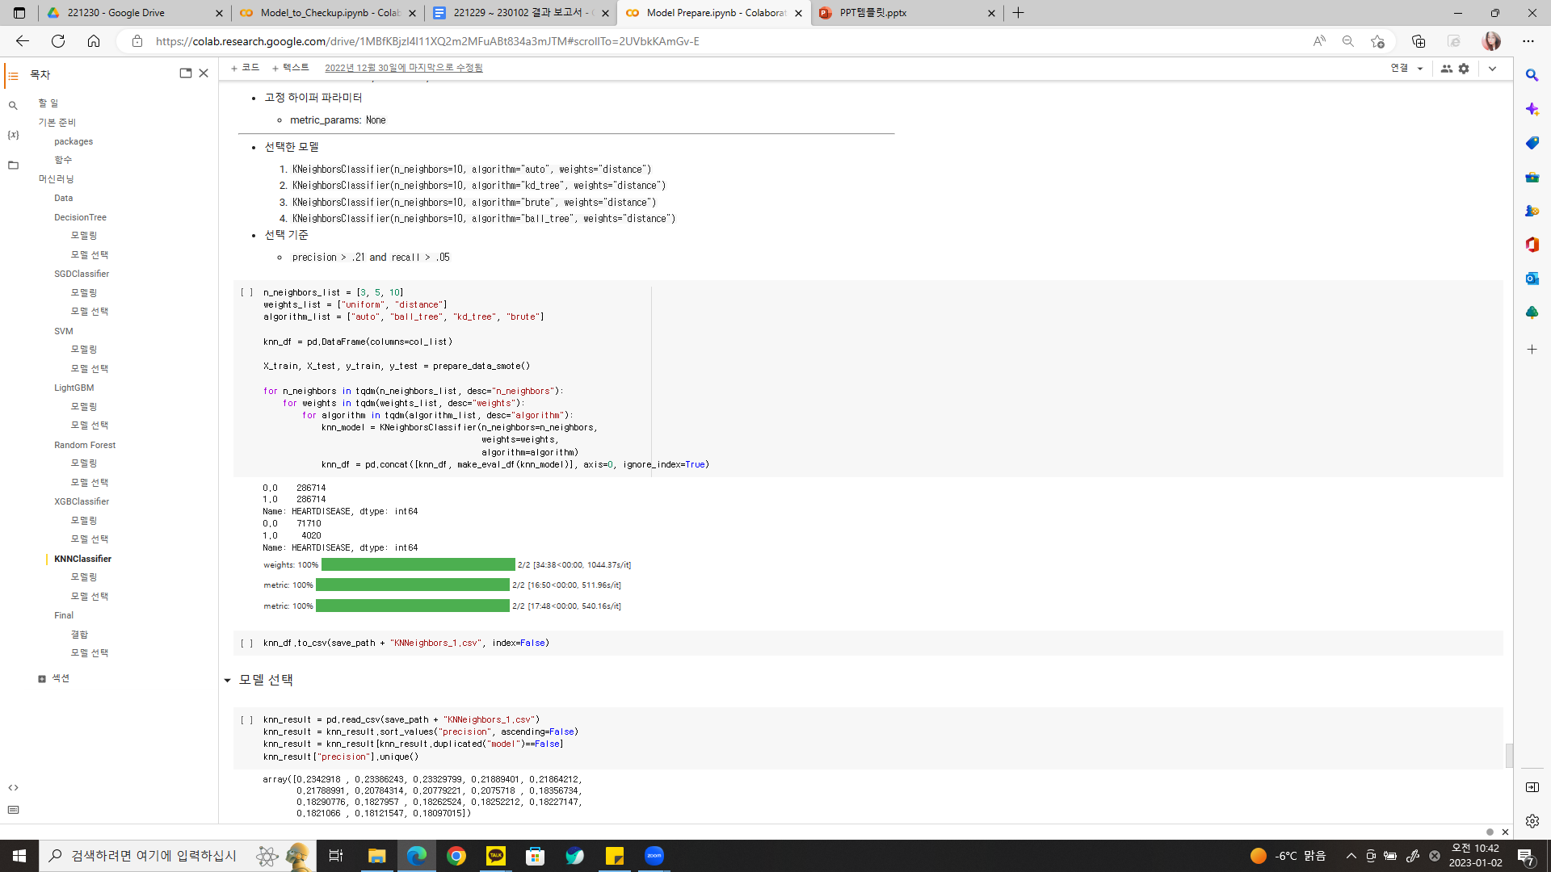
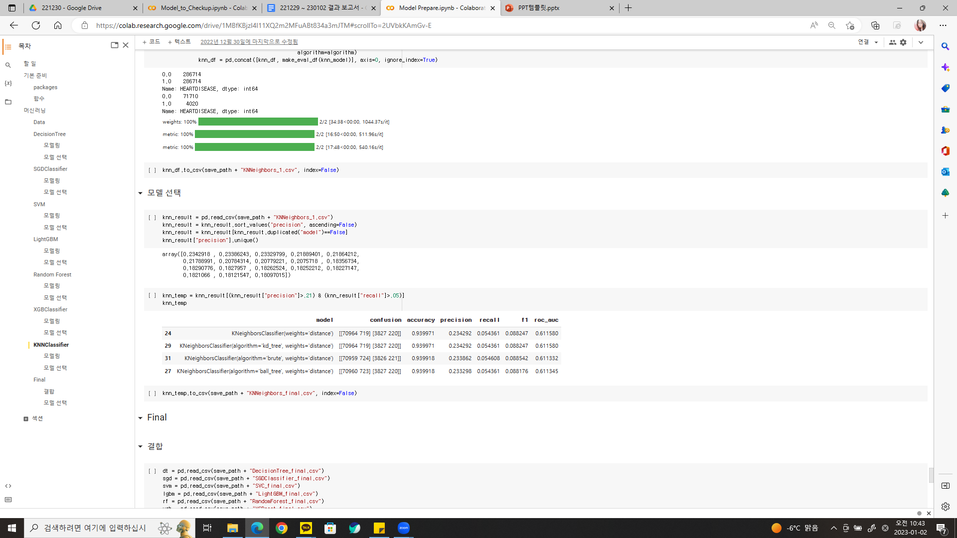
04 모델링
DecisionTree
KNNeighbors
LightGBM
RandomForest
SGD
SVM
XGBoost
1차
선택
Notes:
N_neighbors, weights, algorithm
Metric 파라미터는 각 파라미터별로 추가 코드들이 필요하여 제외.
precision > .21 & recall > .05

Slide 35
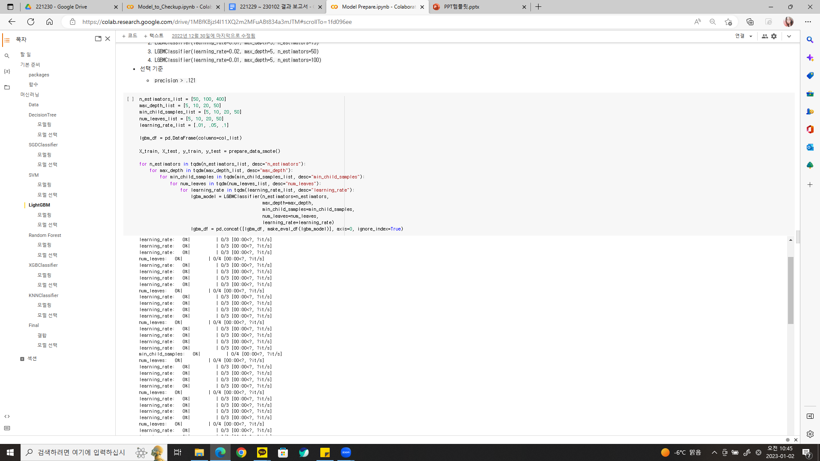
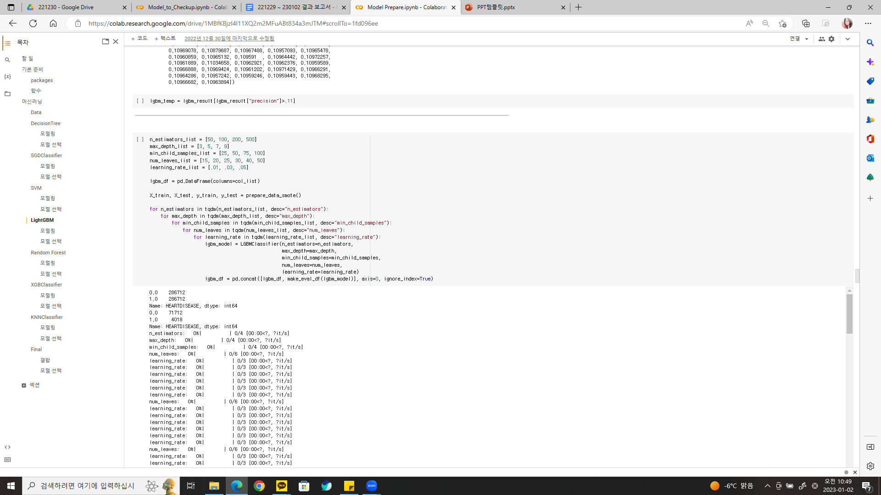
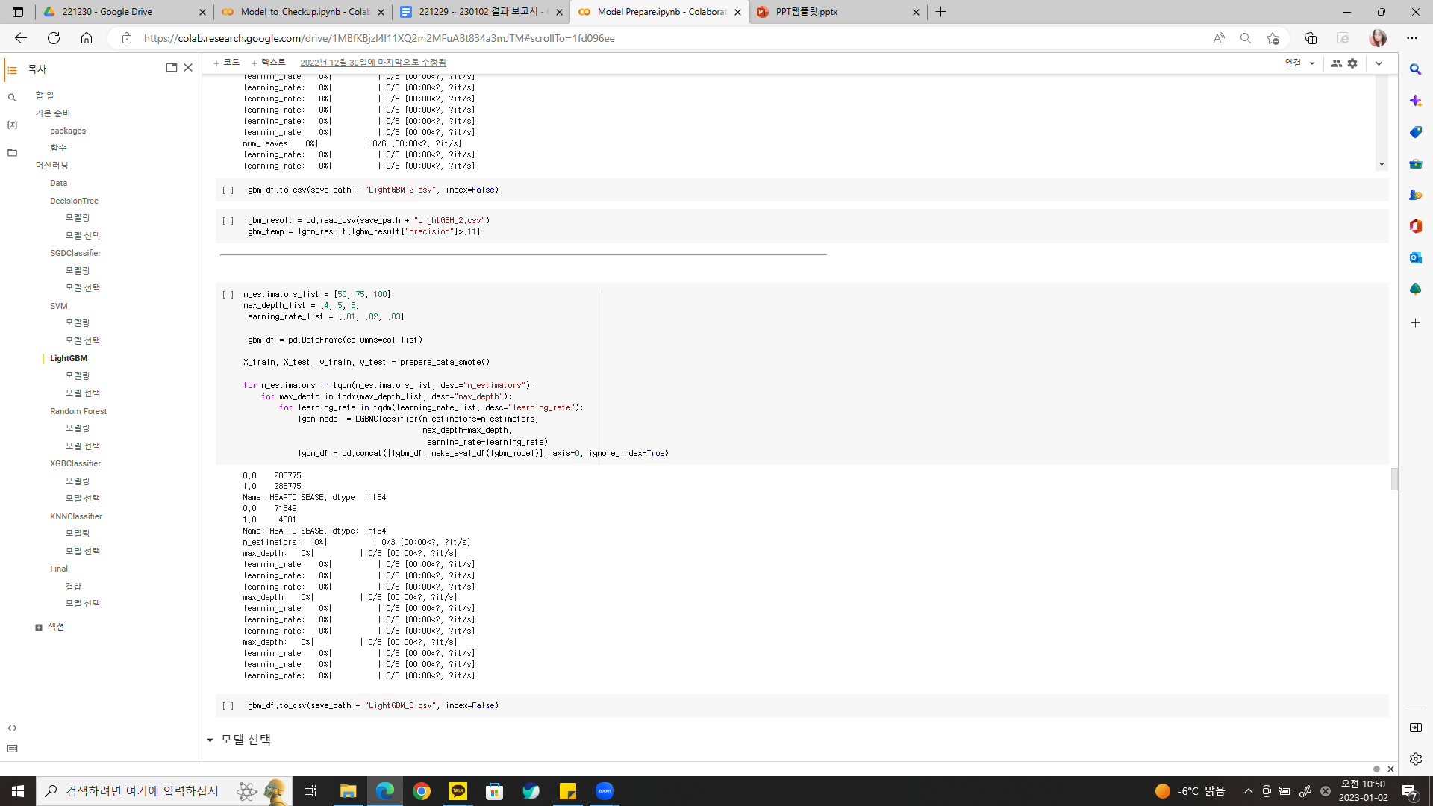
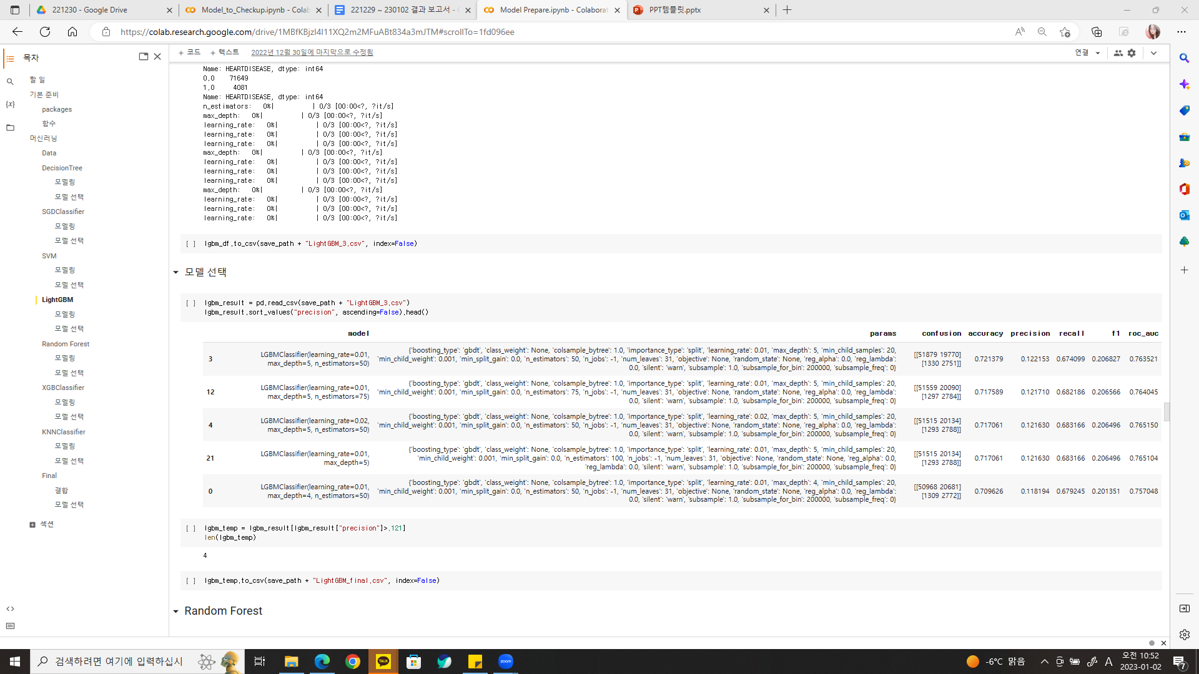
04 모델링
DecisionTree
KNNeighbors
LightGBM
RandomForest
SGD
SVM
XGBoost
1차
2차
3차
선택
Notes:
N_estimators, max_depth, learning_rate, min_child_samples, num_leaves
min_child_samples, num_leaves에서 평가 지표의 차이를 확인하지 못해서 제외함
Precision >.121

Slide 36
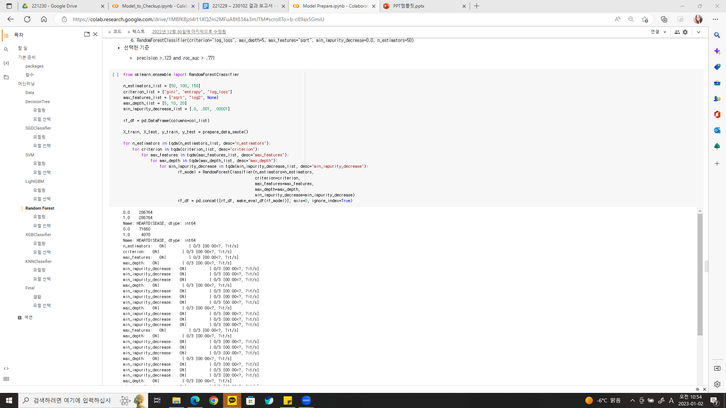
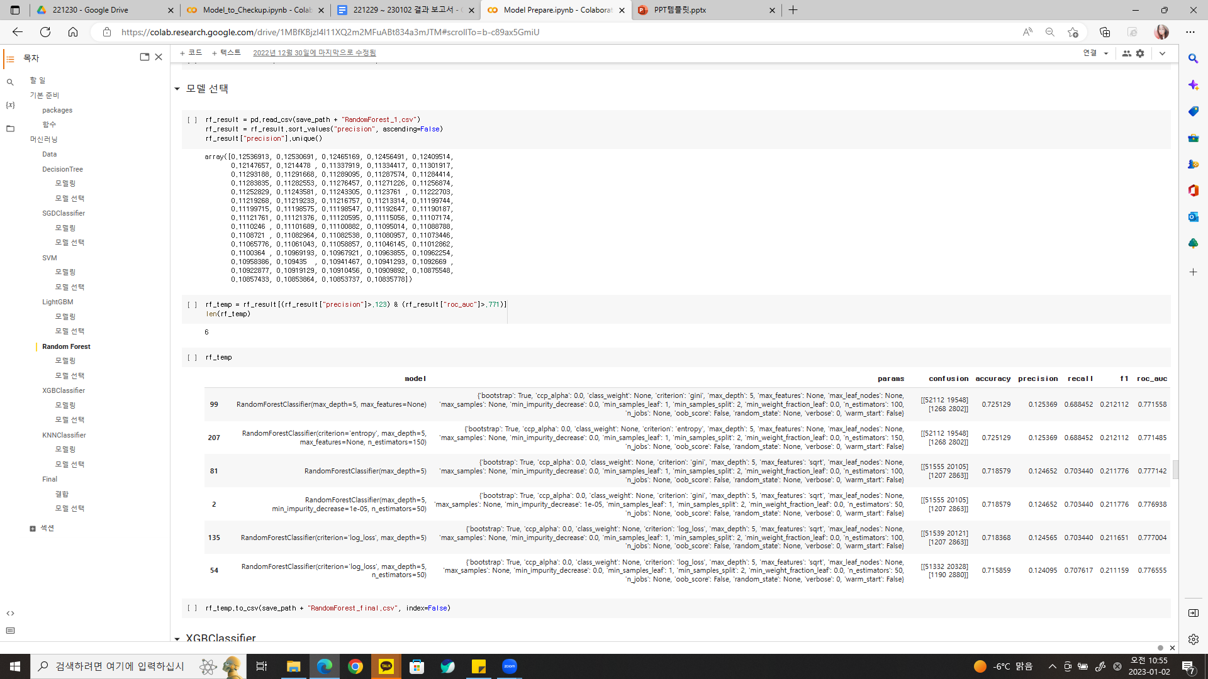
04 모델링
DecisionTree
KNNeighbors
LightGBM
RandomForest
SGD
SVM
XGBoost
1차
선택
Notes:
Criterion, max_depth, max_features , min_impurity_decrease, n_estimators
Precision > .123 & roc_auc > .771

Slide 37
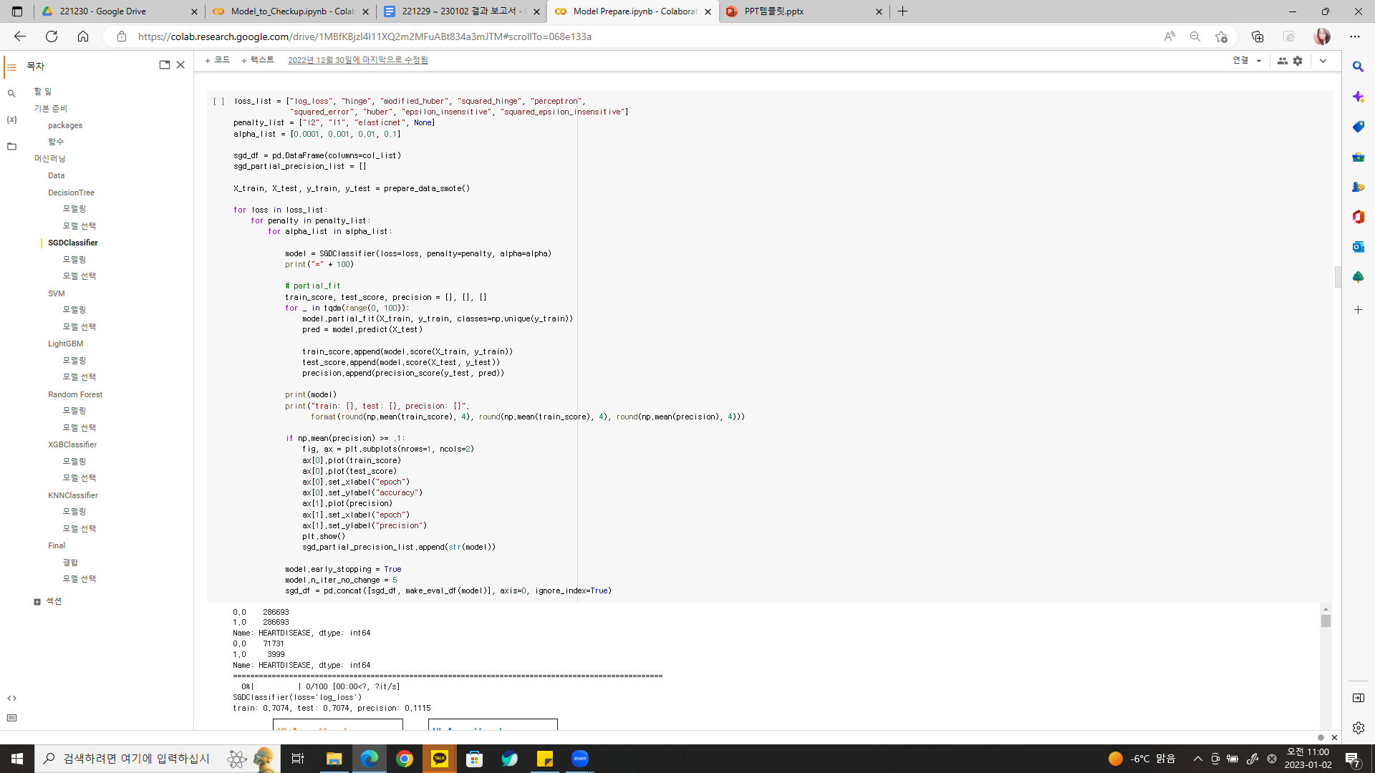
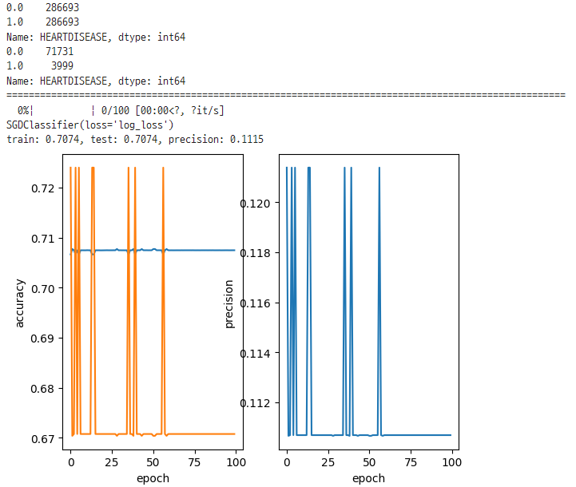
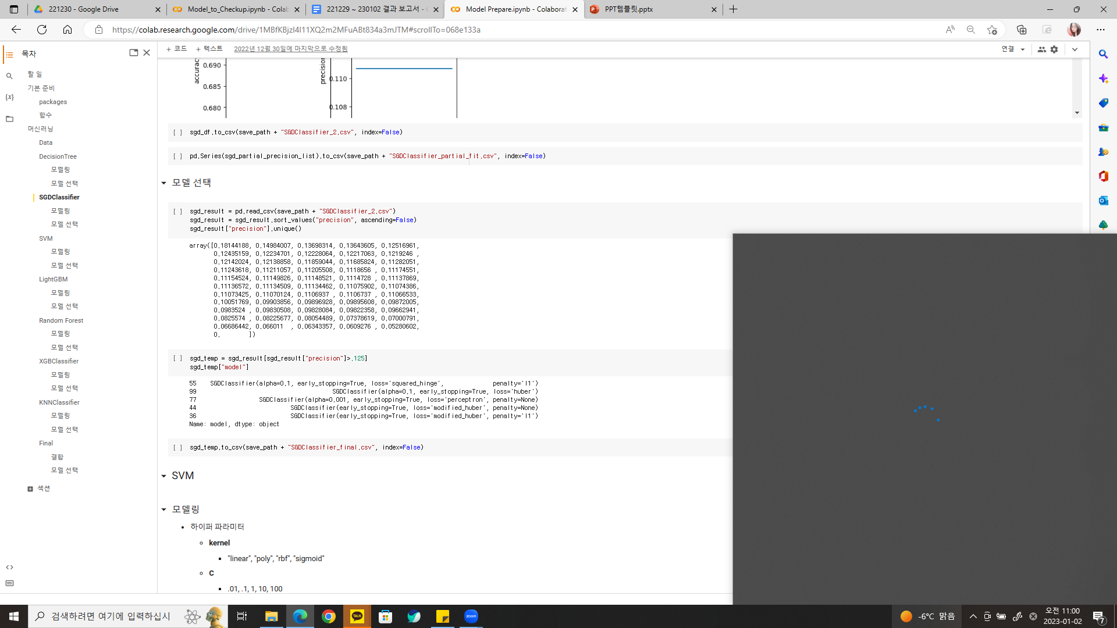
04 모델링
DecisionTree
KNNeighbors
LightGBM
RandomForest
SGD
SVM
XGBoost
1차
선택
Notes:
Loss, penalty, alpha
Precision > .125

Slide 38
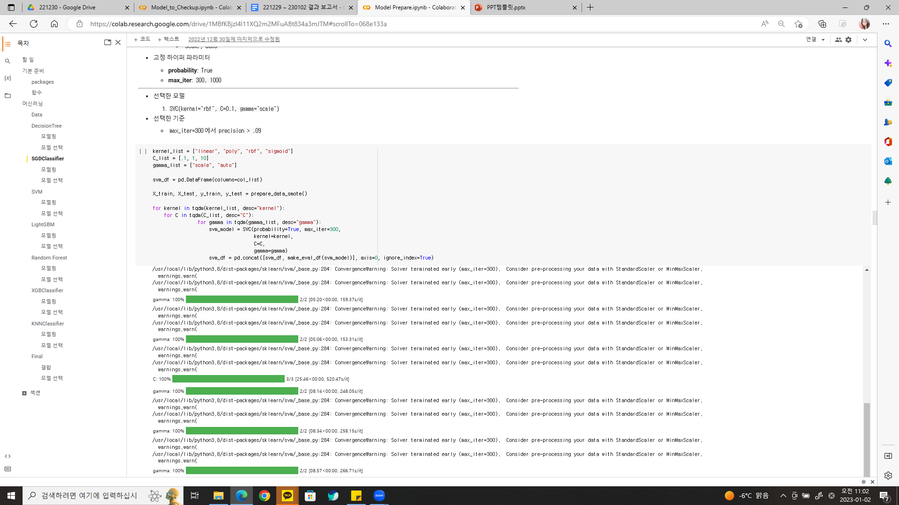

04 모델링
DecisionTree
KNNeighbors
LightGBM
RandomForest
SGD
SVM
XGBoost
1차
선택
Notes:
Kernel, C, gamma
Precision > .09

Slide 39




04 모델링
DecisionTree
KNNeighbors
LightGBM
RandomForest
SGD
SVM
XGBoost
1차
2차
3차
선택
Notes:
colsample_bytree
0.5, 0.75, 1
eval_metric
"rmse", "error", "logloss"
max_depth
3, 5, 6, 8, 10
4, 5, 6
min_child_weight
.01, .1, 1, 10, 100
n_estimators
precision > .123

Slide 40

04 선택한 모델
model | parameter | accuracy | precision | recall | f1 | roc-auc
DecisionTree | criterion="log_loss", max_depth=5, max_features="sqrt", min_impurity_decrease=0.001 | .779189 | .136238 | .579863 | .220638 | .747484
 | criterion="log_loss", max_depth=4, max_features="sqrt“, ccp_alpha=0.0005 | .756913 | .130309 | .618569 | .215269 | .713577
SGD | loss="modified_huber", penalty=None | .778437 | .136436 | .599650 | .222294 | .768302
 | loss="modified_huber", penalty="l1" | .742916 | .125170 | .645911 | .209702 | .771749
RandomForest | max_depth=5, max_features=None, criterion="entropy", n_estimators=150 | .725129 | .125369 | .688452 | .212112 | .771485
 | max_depth=5, max_features=None | .725129 | .125369 | .688452 | .212112 | .771558

Slide 41


04 모델 임계값 조정

Slide 42



04 모델 임계값 조정
모델1
모델2
모델3

Slide 43



04 모델 임계값 조정
모델4
모델5
모델6

Slide 44
04 모델 임계값 조정 결과
model | parameter | threshold | accuracy | precision | recall | f1 | roc-auc
DecisionTree | criterion="log_loss", max_depth=5, max_features="sqrt", min_impurity_decrease=0.001 | .80 | .933236 | .220021 | .102494 | .139843 | .761278
 | criterion="log_loss", max_depth=4, max_features="sqrt“, ccp_alpha=0.0005 | .73 | .916123 | .207396 | .206983 | .207189 | .746457
SGD | loss="modified_huber", penalty=None | .88 | .923755 | .233696 | .193017 | .211418 | .775452
 | loss="modified_huber", penalty="l1" | .85 | .925129 | .241110 | .192768 | .214246 | .774272
RandomForest | max_depth=5, max_features=None, criterion="entropy", n_estimators=150 | .74 | .913759 | .216932 | .240898 | .228288 | .775155
 | max_depth=5, max_features=None | .73 | .898521 | .194919 | .292768 | .234028 | .775645

Slide 45


04 건강검진정보 위험군 분류

Slide 46
04 건강검진 정보 위험군 분류 결과
 | 전국
no | 2016977
yes | 22267
계 | 2039244
 | 강원 | 경기 | 경남 | 경북 | 광주 | 대구 | 대전 | 부산 | 서울 | 세종 | 울산 | 인천 | 전남 | 전북 | 제주 | 충남 | 충북
no | 61894 | 507746 | 136121 | 107465 | 56448 | 95749 | 59817 | 136630 | 349042 | 12058 | 50940 | 117871 | 74548 | 73431 | 23084 | 86157 | 67976
yes | 855 | 5935 | 1239 | 1129 | 470 | 978 | 726 | 1304 | 3909 | 105 | 434 | 1400 | 721 | 876 | 360 | 1035 | 791
걔 | 62749 | 513681 | 137360 | 108594 | 56918 | 96727 | 60543 | 137934 | 352951 | 12163 | 51374 | 119271 | 75269 | 74307 | 23444 | 87192 | 68767

Slide 47

04 단계구분도

Slide 48

04 지역별 심장질환위험군
경기, 서울에서 현저히 높은 수의 위험군이 분포함
Notes:
심장질환위험군을 folium을 활용하여 단계구분도로 시각화한 결과
- 경기, 서울이 현저히 높고 그 다음이 인천, 부산, 경남, 경북이 비슷한 수준으로 보임
- 나머지 지역은 훨씬 적어 보임

Slide 49

04 지역별 10만명 당 심장질환위험군
강원, 제주에서 높은 비율을 보였고
오히려 경기, 서울은 상대적으로 낮은 편에 속함
Notes:
심장질환위험군을 인구 10만 명 단위로 나눈 단계구분도
단순히 심장질환 위험군 수를 표시했던 앞의 단계구분도와는 차이가 있음
제주, 강원에서 높은 비율을 보임
다음으로 충북, 대전, 전남이 높음
오히려 경기, 서울, 부산은 낮은 편에 속함
제주 -> 강원 -> 충북 -> 대전 -> 전북

Slide 50

04 지역별 심장질환위험군 & 현황 정규화
세 요인에 대한 지역 내 편차가 비슷함
Notes:
다음 그래프는 지역별 심장질환 위험군, 심장질환 사망자, 심장장애의 분포
심장질환위험군, 심장질환사망자, 심장장애의 최소/최대값의 차이가 너무 커서 최소-최대 정규화를 진행함
세 요인에 대한 지역 내 편차가 비슷하다는 것을 알 수 있음

Slide 51




04 지역별 심장질환위험군 대비 의료 수준 현황
의료기관
의료인력
병상
구급
의료기관, 의료인력, 병상은 대부분의 지역이 광주에 비해 부족함
구급차 및 인력은 경기, 서울 등에서 부족함

Slide 52




04 지역별 10만 명 당 심장질환위험군 대비 의료 수준 현황
의료기관
의료인력
병상
구급
의료기관, 의료인력, 병상은 서울, 경기에 비해 전국적으로 부족함
구급차 및 인력은 광역시에서 부족함

Slide 53
05
결론

Slide 54
05 지역별 의료 수준 의견
 | 심장질환위험군 | 10만 명 당 심장질환위험군 | 의료 수준
강원 | 중간 정도 | 매우 높음 | 의료기관, 의료인력, 병상이 부족함 이중에서 우선순위를 정하면 의료인력, 의료기관, 병상 순임
경기 | 매우 많음 | 중간 정도 | 심장질환위험군에 비교한 의료 수준은 모든 요인이 부족한 편 10만 명 당 심장질환위험군에 비교한 의료 수준은 모든 요인에서 충분함 다른 지역보다 우선순위를 낮게 지정해도 괜찮음
경남 | 많음 | 매우 낮음 | 모든 요인이 충분함
경북 | 많음 | 중간 정도 | 의료기관, 의료인력, 병상이 중간 정도
광주 | 적음 | 매우 낮음 | 구급이 부족함
대구 | 중간 정도 | 중간 정도 | 구급이 부족함
대전 | 적음 | 높음 | 구급이 매우 부족함 10만 명 당 심장질환위험군에 비교한 의료기관, 의료인력, 병상이 부족한 편 이중에서 우선순위를 정하자면 구급, 의료기관, 의료인력과 병상 순임
부산 | 많음 | 낮음 | 구급이 부족함

Slide 55
05 지역별 의료 수준 의견
 | 심장질환위험군 | 10만 명 당 심장질환위험군 | 의료 수준
서울 | 매우 많음 | 중간 정도 | 심장질환위험군에 비교한 구급은 매우 부족하며 의료기관, 병상은 중간 정도 10만 명 당 심장질환위험군에 비교하면 매우 충분함 다른 지역보다 우선순위를 낮게 지정해도 괜찮음
세종 | 매우 적음 | 매우 낮음 | 10만 명 당 심장질환위험군에 비교한 의료 수준이 모든 요인에서 매우 부족함 이중에서 우선순위를 정하면 의료기관과 병상, 의료인력, 구급 순임
울산 | 매우 적음 | 낮음 | 10만 명 당 심장질환위험군에 비교한 의료 수준이 모든 요인에서 부족함 이중에서 우선순위를 정하면 구급, 의료인력과 병상, 의료기관 순임
인천 | 매우 많음 | 높음 | 심장질환위험군에 비교한 의료 수준이 모든 요인에서 부족함 10만 명 당 심장질환위험군에 비교하면 중간 정도 이중에서 우선순위를 정하면 의료기관, 구급, 병상, 의료인력 순임
전남 | 적음 | 낮음 | 10만 명 당 심장질환위험군에 비교한 의료인력이 중간 정도
전북 | 중간 정도 | 높음 | 모든 요인이 중간 정도 이중에서 우선순위를 정하면 의료인력, 의료기관, 병상, 구급 순임
제주 | 매우 적음 | 매우 높음 | 모든 요인이 매우 부족함 이중에서 우선순위를 정하면 의료기관과 병상, 의료인력, 구급 순임
충남 | 많음 | 높음 | 의료기관, 의료인력, 병상이 부족함 이중에서 우선순위를 정하면 의료인력, 병상, 의료기관 순임
충북 | 중간 정도 | 매우 높음 | 모든 요인이 부족함 이중에서 우선순위를 정하면 의료인력, 병상, 의료기관, 구급 순임

Slide 56



05 최종 의견
제주
충북
강원
Notes:
최종적으로 우선적으로 의료 수준이 확충되어야 하는 지역을 선정
첫 번째 지역은 제주
의료기관 및 병상 -> 의료인력 -> 구급 순으로 시급함
그 다음 지역은 강원
의료인력 -> 의료기관 -> 병상 순으로 시급함
세 번째 지역은 충북
의료인력 -> 병상 -> 의료기관 -> 구급 순으로 시급함

Slide 57


05 향후 과제
심장질환을 가진 사람의 데이터가 더 많이 필요
각 특성에 대한 수치형 데이터가 필요
Notes:
첫 번째 과제는 데이터
저희가 모델에 활용한 데이터는 심장질환 여부가 매우 불균형하고 각 특성이 범주형임
이는 저희가 접할 수 있는 심장질환을 가진 사람의 기저 질환과 같은 특성의 데이터가 한정되었기 때문
이에 정밀도와 재현율이 매우 낮게 나옴
심장질환을 가진 사람의 데이터가 더 많고 각 특성이 수치형인 데이터이면 더 높은 정밀도와 재현율을 기대할 수 있을 것임
해당 데이터를

Slide 58

05 향후 과제
10만 명 당 심장질환위험군, 심장질환사망자, 심장장애 평균화 그래프
세 요인별로 지역 내 편차가 너무 커서 해석이 어려움
Notes:
두 번째 과제는 이 그래프의 해석
이 그래프 10만 명 당 심장질환위험군, 심장질환사망자, 심장장애를 평균화한 그래프
세 요인 각각 지역 내 편차가 너무 커서 해석의 방향을 모르겠음

Slide 59

05 향후 과제
시군구 단위로 더 세부적인 분석 필요
Notes:
마지막 과제는 시군구 단위 분석
현재 시도 단위로 분석이 진행됨
이를 시군구 단위로 더 세부적으로 분석하는 것이 필요
해당 표는 충남의 상급종합병원, 종합병원, 병원의 수
상급 종합병원은 천안동남구에만 있고 병원은 천안서북구에 몰려있음
이처럼 시도 안에서도 시군구 단위에서 차이가 크기에 이에 대한 분석이 필요함

Slide 60
06
느낀 점

Slide 61
06 느낀점
박민정
서대훈
손지호
원데이터를 정리하고 시각화하고 모델을 작성하는 일련의 과정을 겪으면서 데이터 분석의 과정에 대해 더 잘 이해할 수 있는 시간이었습니다.
주제 탐색할 때 나왔던 다른 주제에 대해서도 분석을 진행해보고 싶습니다.
한 달 좀 넘는 시간 동안 열심히 도와주신 강사님과 팀원에게 감사 드립니다.
수업에서 배운 내용을 활용해 실생활에 적용해볼 수 있는 프로젝트라 생각이 들어 흥미로운 주제라 생각을 느꼈습니다.
막상 진행해보니 기술적인 부분에서 막히는 부분이 있어 어려움을 느꼈습니다. 하지만 팀원분들과 강사님의 도움으로 프로젝트를 성공적으로 끝마칠 수 있었다고 생각합니다. 도움을 주신 분들께 감사드립니다.
이론으로만 배웠던 내용을 직접 실습으로 적용시키는 작업이 너무나 흥미로웠습니다. 덕분에 왜 이런 작업을 하는지 알 수 있었고 머신러닝을 조금 더 이해할 수 있었습니다.
처음하는 머신러닝 실습이라 많이 삐걱거리고 우왕좌왕 했는데 팀원분들 덕분에 길을 잃지 않고 목적지에 도착할 수 있었습니다. 정말 감사합니다!! 수고 많으셨어요 ㅎㅎ

Slide 62
END

